Slide 1


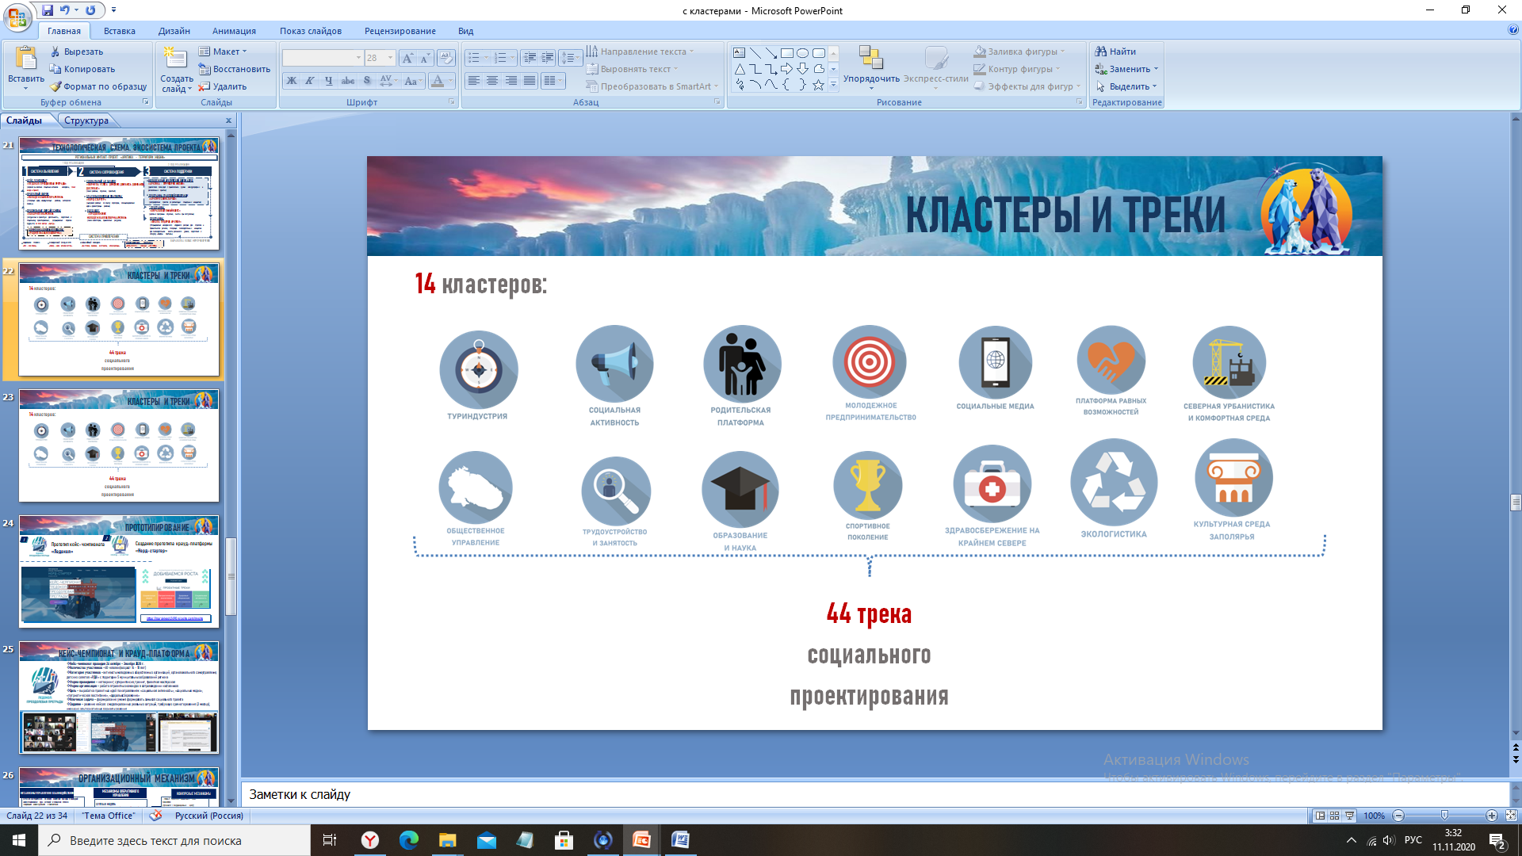


«СОЦИОНОМ»
ДЕЙСТВУЕТ С 2016 ГОДА
Наш
состав: 23
Основные направления деятельности:
Наши партнеры:
Региональное отделение партии «Единая Россия», программа «Старшее поколение»
социальное добровольчество
Конец 2024/25 второго семестра (чел.)
23
социальное проектирование
Министерство труда и социального развития Мурманской области (подведомственные
(
участие во всероссийских, региональных, городских и университетских мероприятиях социальной направленности
Логотип (при наличии)
На 1 сентября 2024 г. (чел.)
23…..
НОВЫХ (чел.)
5
Министерство образования
Мурманской области (подведомственные учреждения)
1 курс
2 курс
3 курс
4 курс
…..
образовательная, просветительская деятельность
Социальный фонд России Мурманской области
7
9
5
2
ООО «Союз пенсионеров России по Мурманской области
Основные форматы деятельности:
По подразделениям МАГУ:
Городской клуб «Старшее поколение» в Мурманской области
Руководитель объединения
социальные проекты
Социально-гуманитарный институт
23
Детские деревни – SOS Мурманская обл.
социальные мероприятия
ЧУСО «Социальный центр - МУРМАНСК»
Контакты:
vk.com/public….
тел. (8152)21-30-58
благотворительные акции
Мурманский Центр помощи детям-сиротам и детям, лишенным родительского попечения «РОВЕСНИК»
участие в организации для
детей и молодёжи просветительских мероприятий
….
Центр социальной помощи семье и детям
….
социальная помощь по запросу
Центр защиты материнства «КОЛЫБЕЛЬ» Мурманск

Slide 2
СТУДЕНЧЕСКОЕ ОБЪЕДИНЕНИЕ – ИНИЦИАТОР И ГЛАВНЫЙ ОРГАНИЗАТОР МЕРОПРИЯТИЙ (СОБЫТИЙ):
Январь-июнь 2025
Социальный проект «Спасибо вам, ветераны»
Несколько ветеранов получили поздравление ко Дню Победы, подарки и помощь в уборке квартиры
Апрель-май 2025 г.
20 обучившихся пенсионеров, 23 студента – волонтера (составлявших индивидуальные программы обучения)
Обучение основам компьютерной грамотности пожилых людей
20 марта – 24 апреля 2025 г.
МАУ
26 апреля, 30 мая
Круглый стол «Моя профессия – территория успеха: специалист по социальной работе/ работе с молодежью»
Повышение профессиональных компетенций студентов в сфере социальной работы, предоставления социальных услуг, работы с молодежью (приняли участие более 30 студентов)
Круглый стол «Моя профессия – территория успеха: специалист по социальной работе/ работе с молодежью»
Повышение профессиональных компетенций студентов в сфере социальной работы, предоставления социальных услуг, работы с молодежью (приняли участие более 35 студентов)
апрель-июнь 2025 г.
МАУ
Организация станции «СОЦИОНОМ» на Днях открытых дверейапрель-июнь
Информировании абитуриентов о формах социальной защиты, социальной поддержки и социального обеспечения в ВУЗе; презентация нового направления подготовки на 2025 г.: «МЕДИКО-СОЦИАЛЬНАЯ РАБОТА С НАСЕЛЕНИЕМ»

Slide 3
СТУДЕНЧЕСКОЕ ОБЪЕДИНЕНИЕ – ИНИЦИАТОР И ГЛАВНЫЙ ОРГАНИЗАТОР МЕРОПРИЯТИЙ (СОБЫТИЙ):
Январь-июнь 2025
«МОЛОДАЯ НАУКА АРКТИКИ» – «Студенческие добровольческие инициативы: лучшие практики»
37 участников в формате докладов и слушателей на тему практического опыта реализации студенческих добровольческих инициатив
22 апреля 2025 г.
МАУ
Социальный проект «Забота и участие»
участие в организации и проведении мероприятий для инвалидов
Март – апрель 2025 г.
ГОАУСОН «Мурманский КЦСОН»
Онлайн-конференции «Барьер между родителями и педагогом: как наладить диалог»; «Что делать если подросток ведет себя ассоциально?»; «Марафон доверия 2025»
24 марта, 30 апреля
МБОУ Гимназия № 7 г. Мурманск
Участие в организации, проведении и разработке ситуационных задач

Slide 4

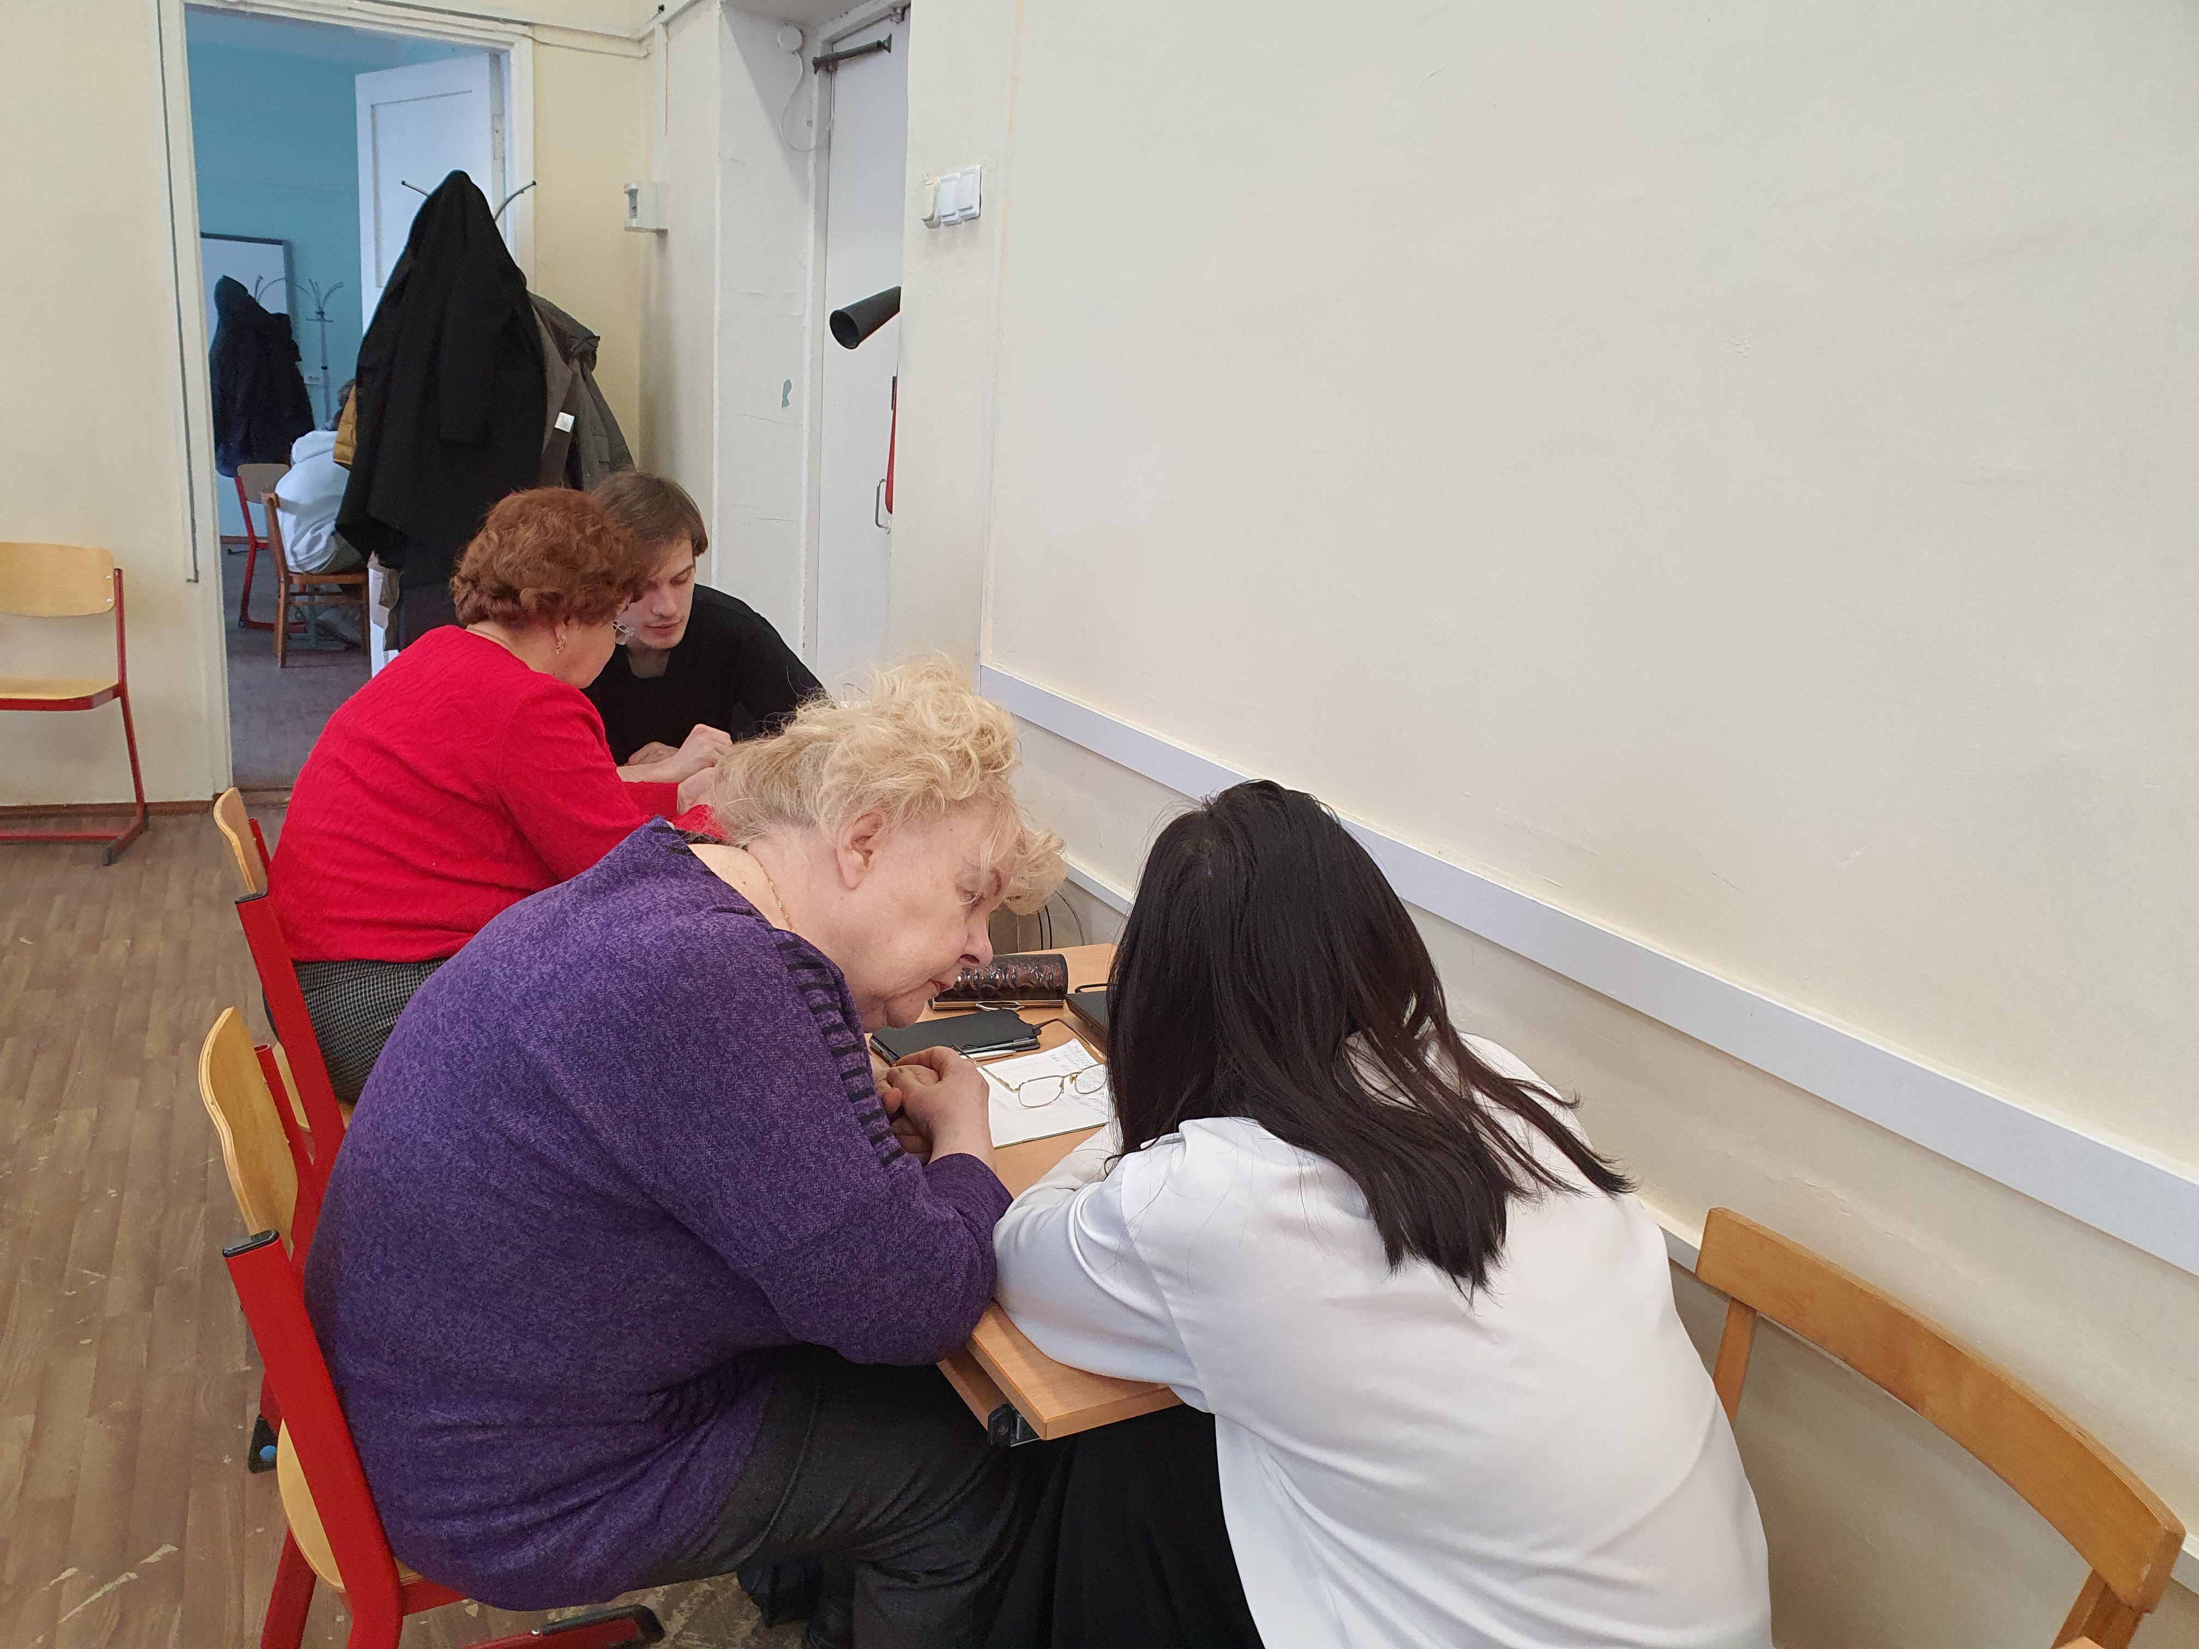
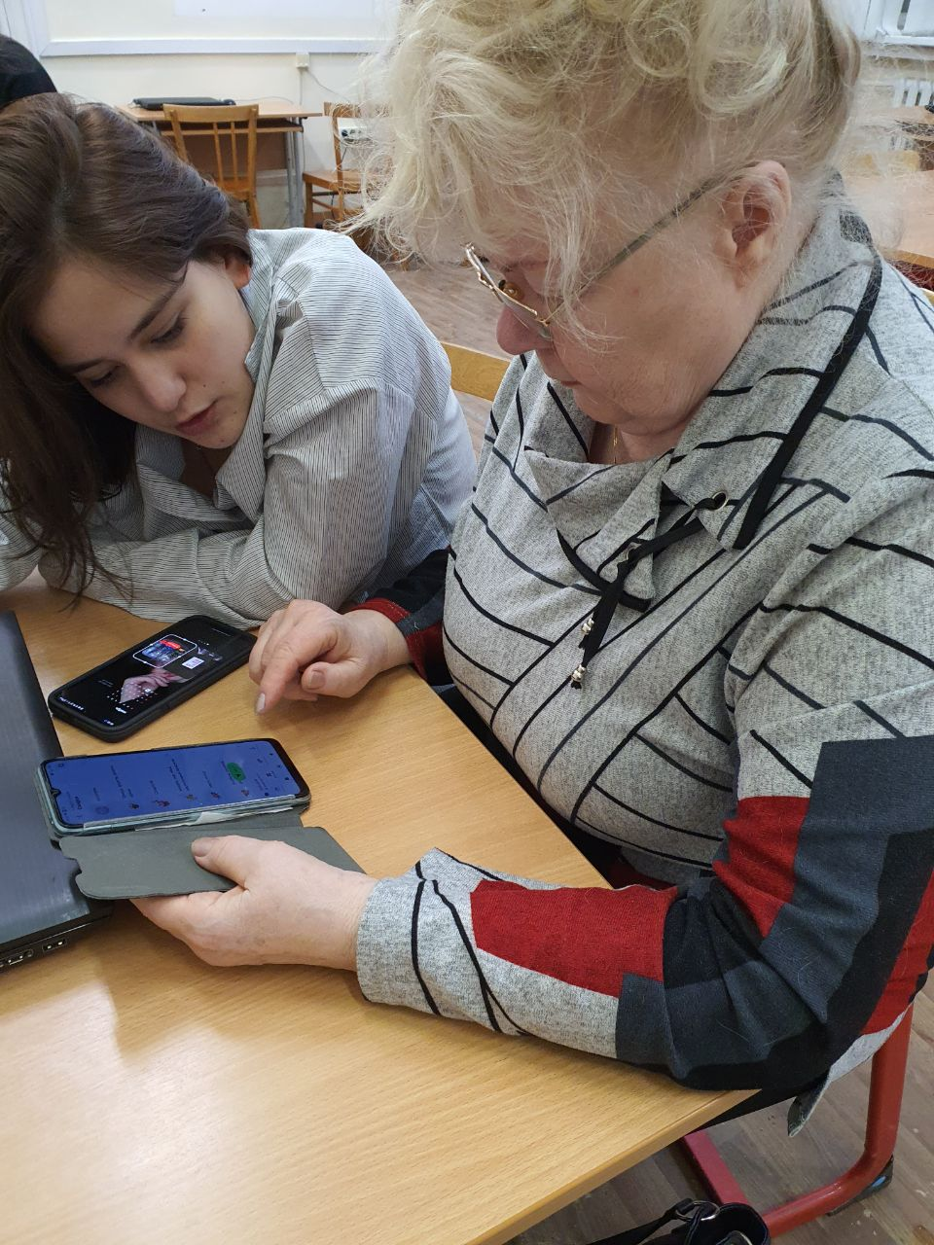
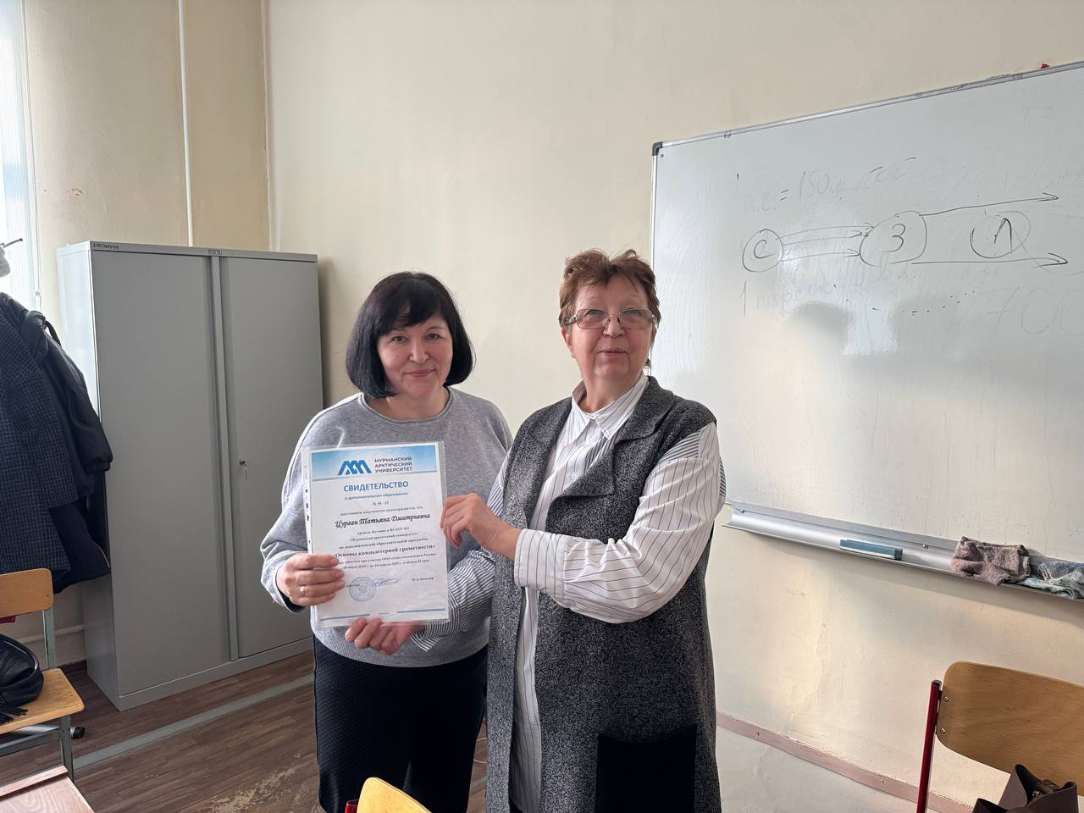
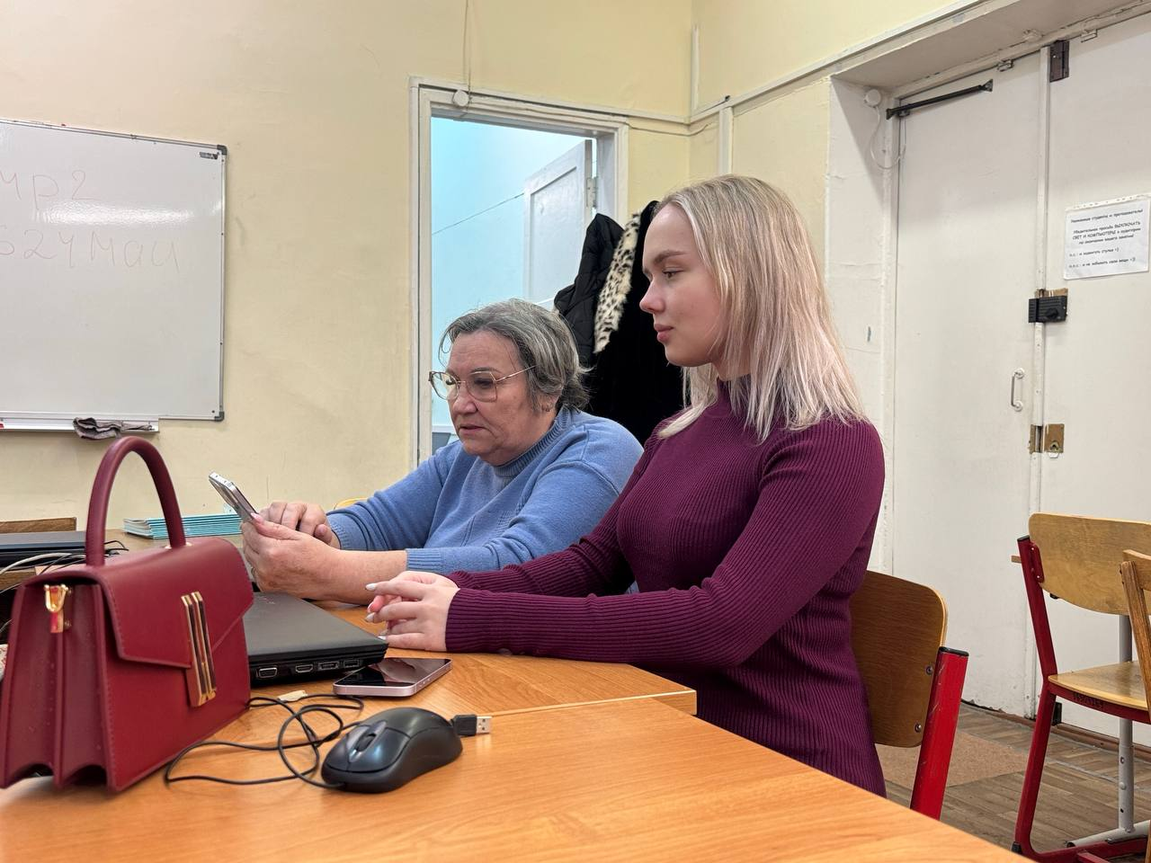
ОБУЧЕНИЕ ПОЖИЛЫХ ЛЮДЕЙ ОСНОВАМ КОМПЬЮТЕРНОЙ ГРАМОТНОСТИ (20 марта – 24 апреля 2025 г.)

Slide 5
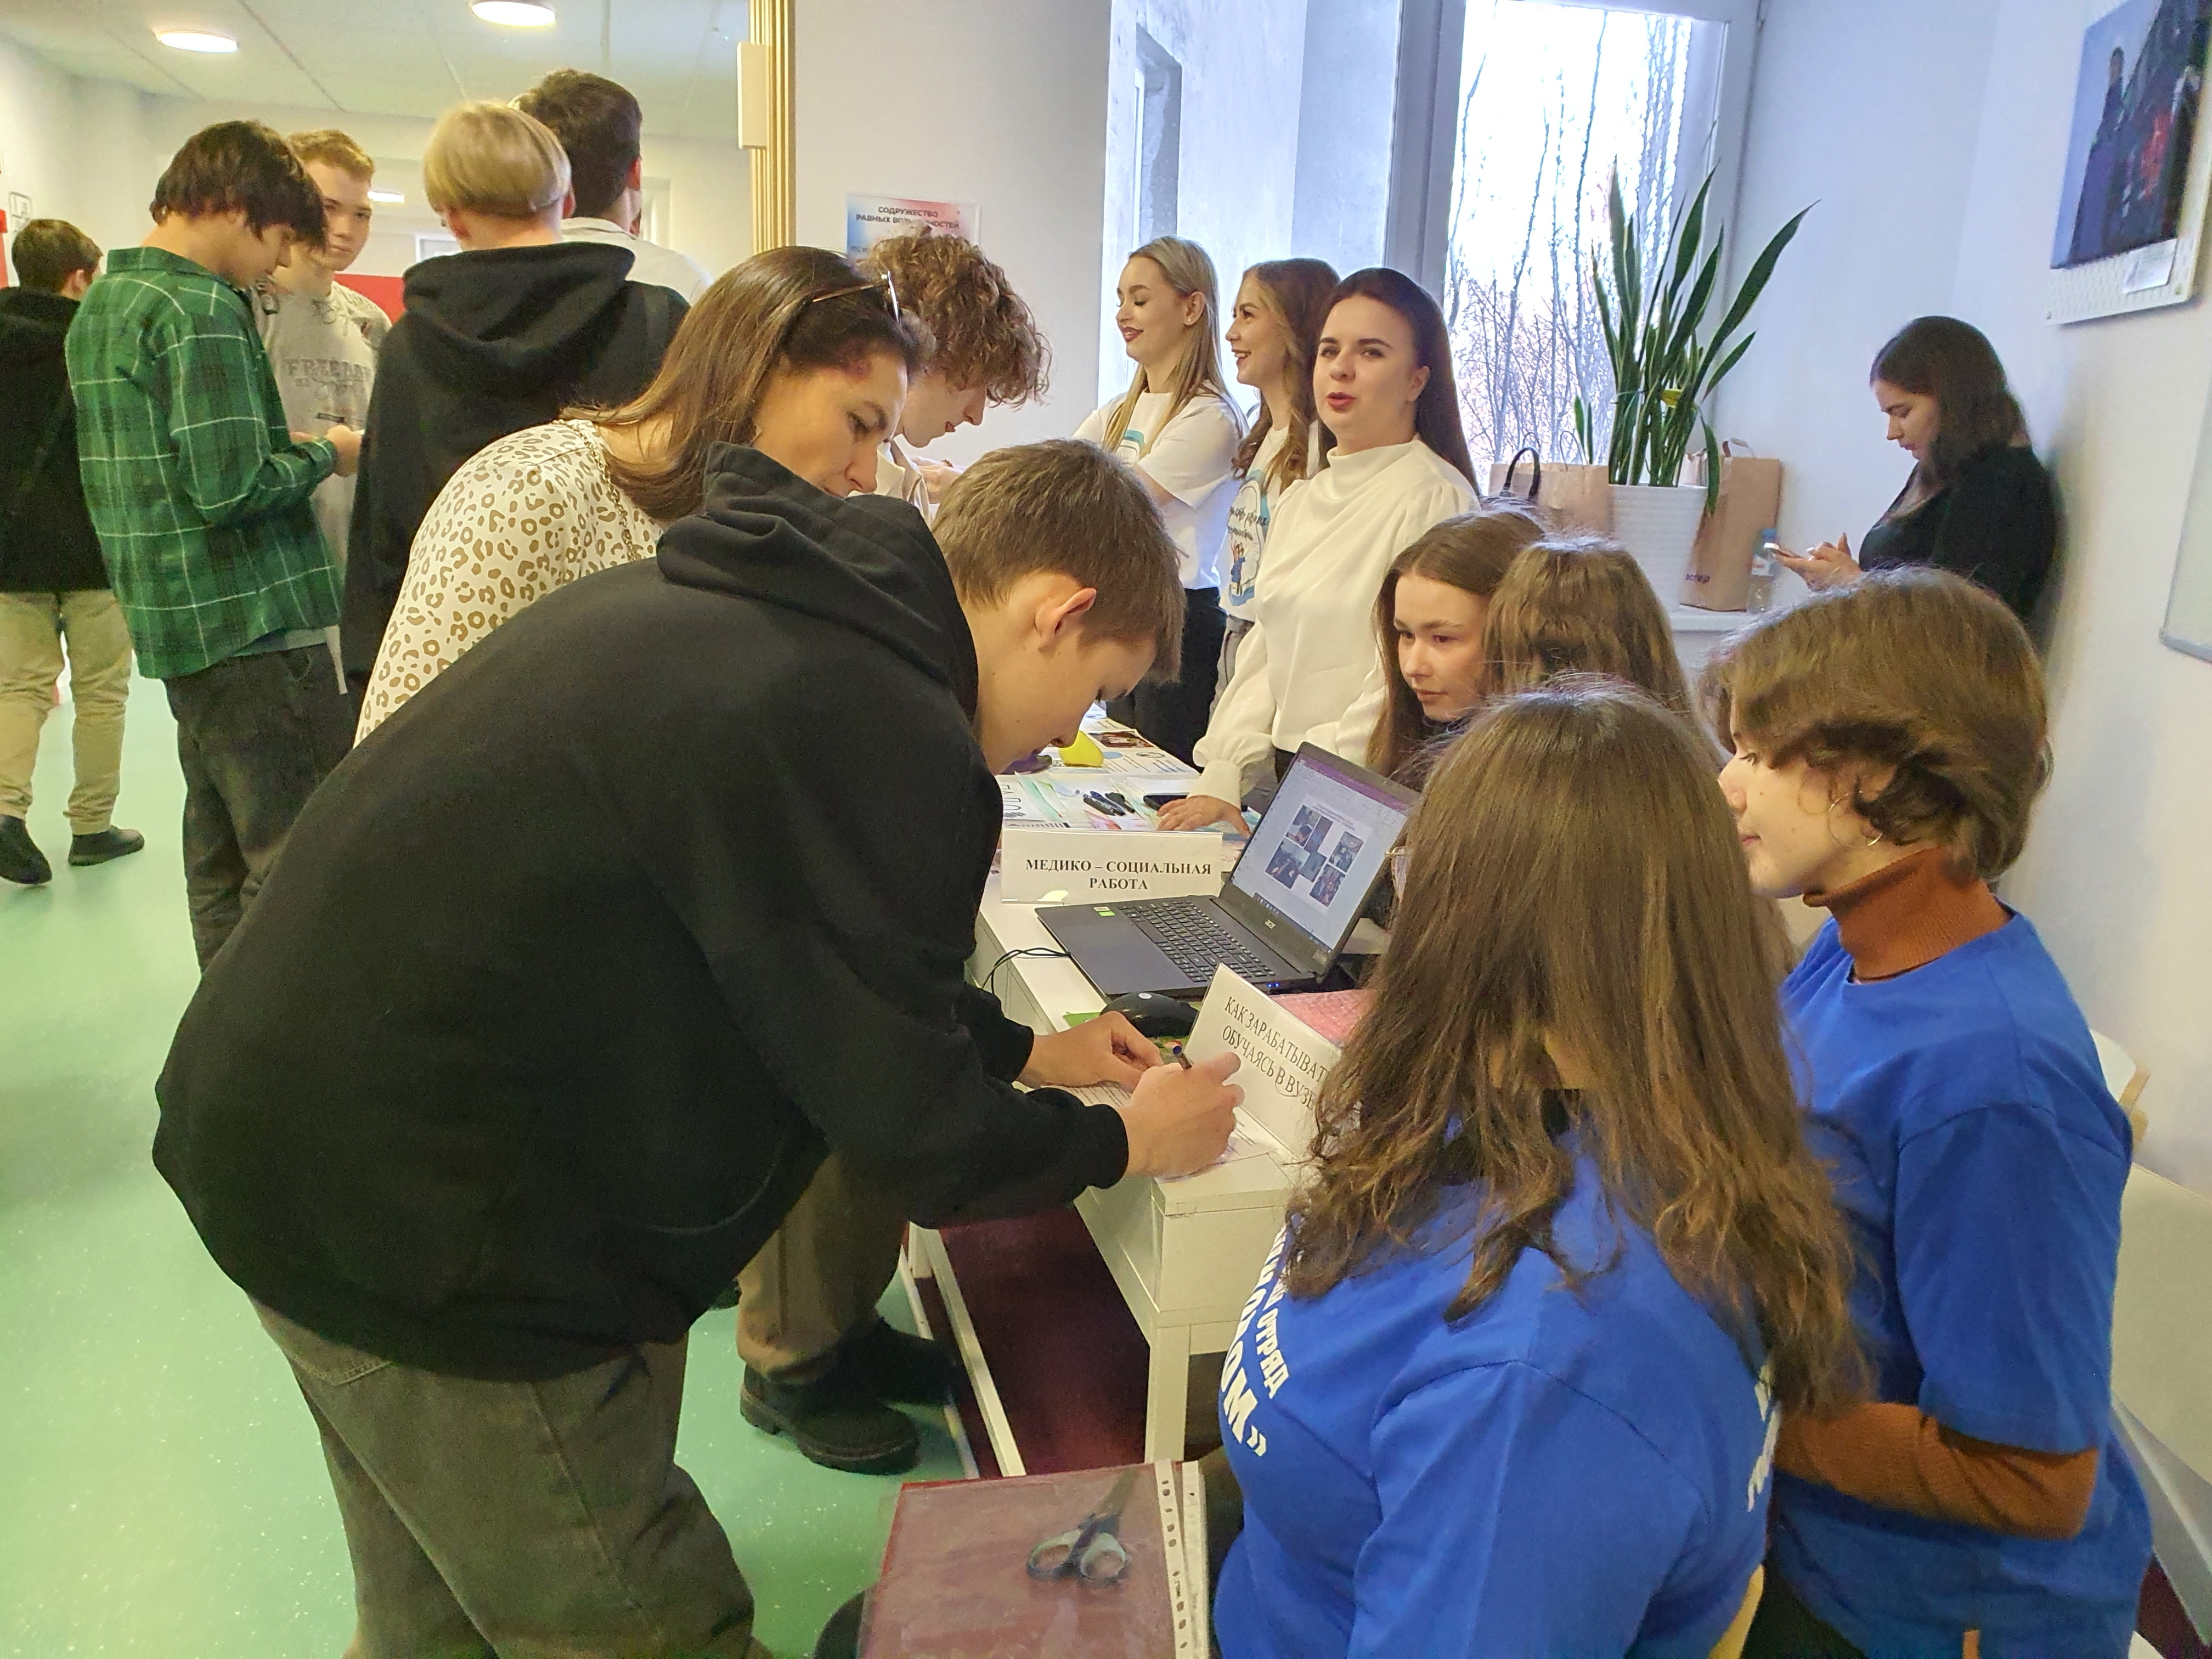
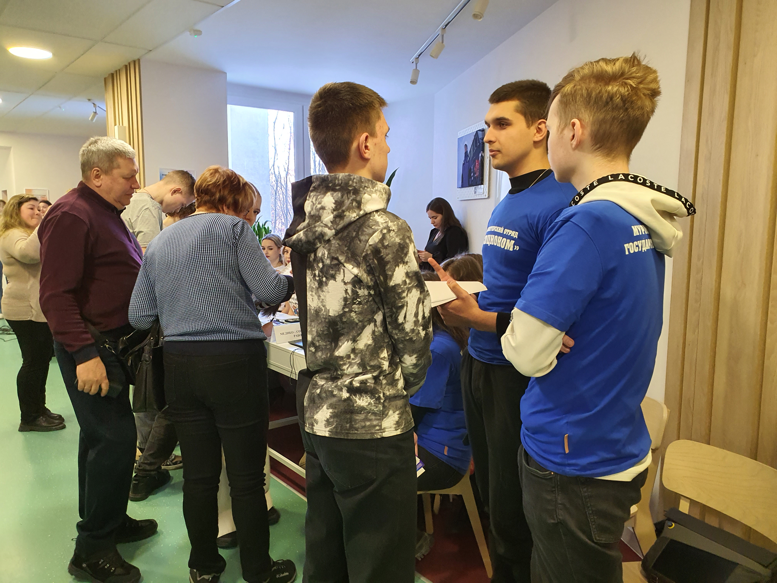
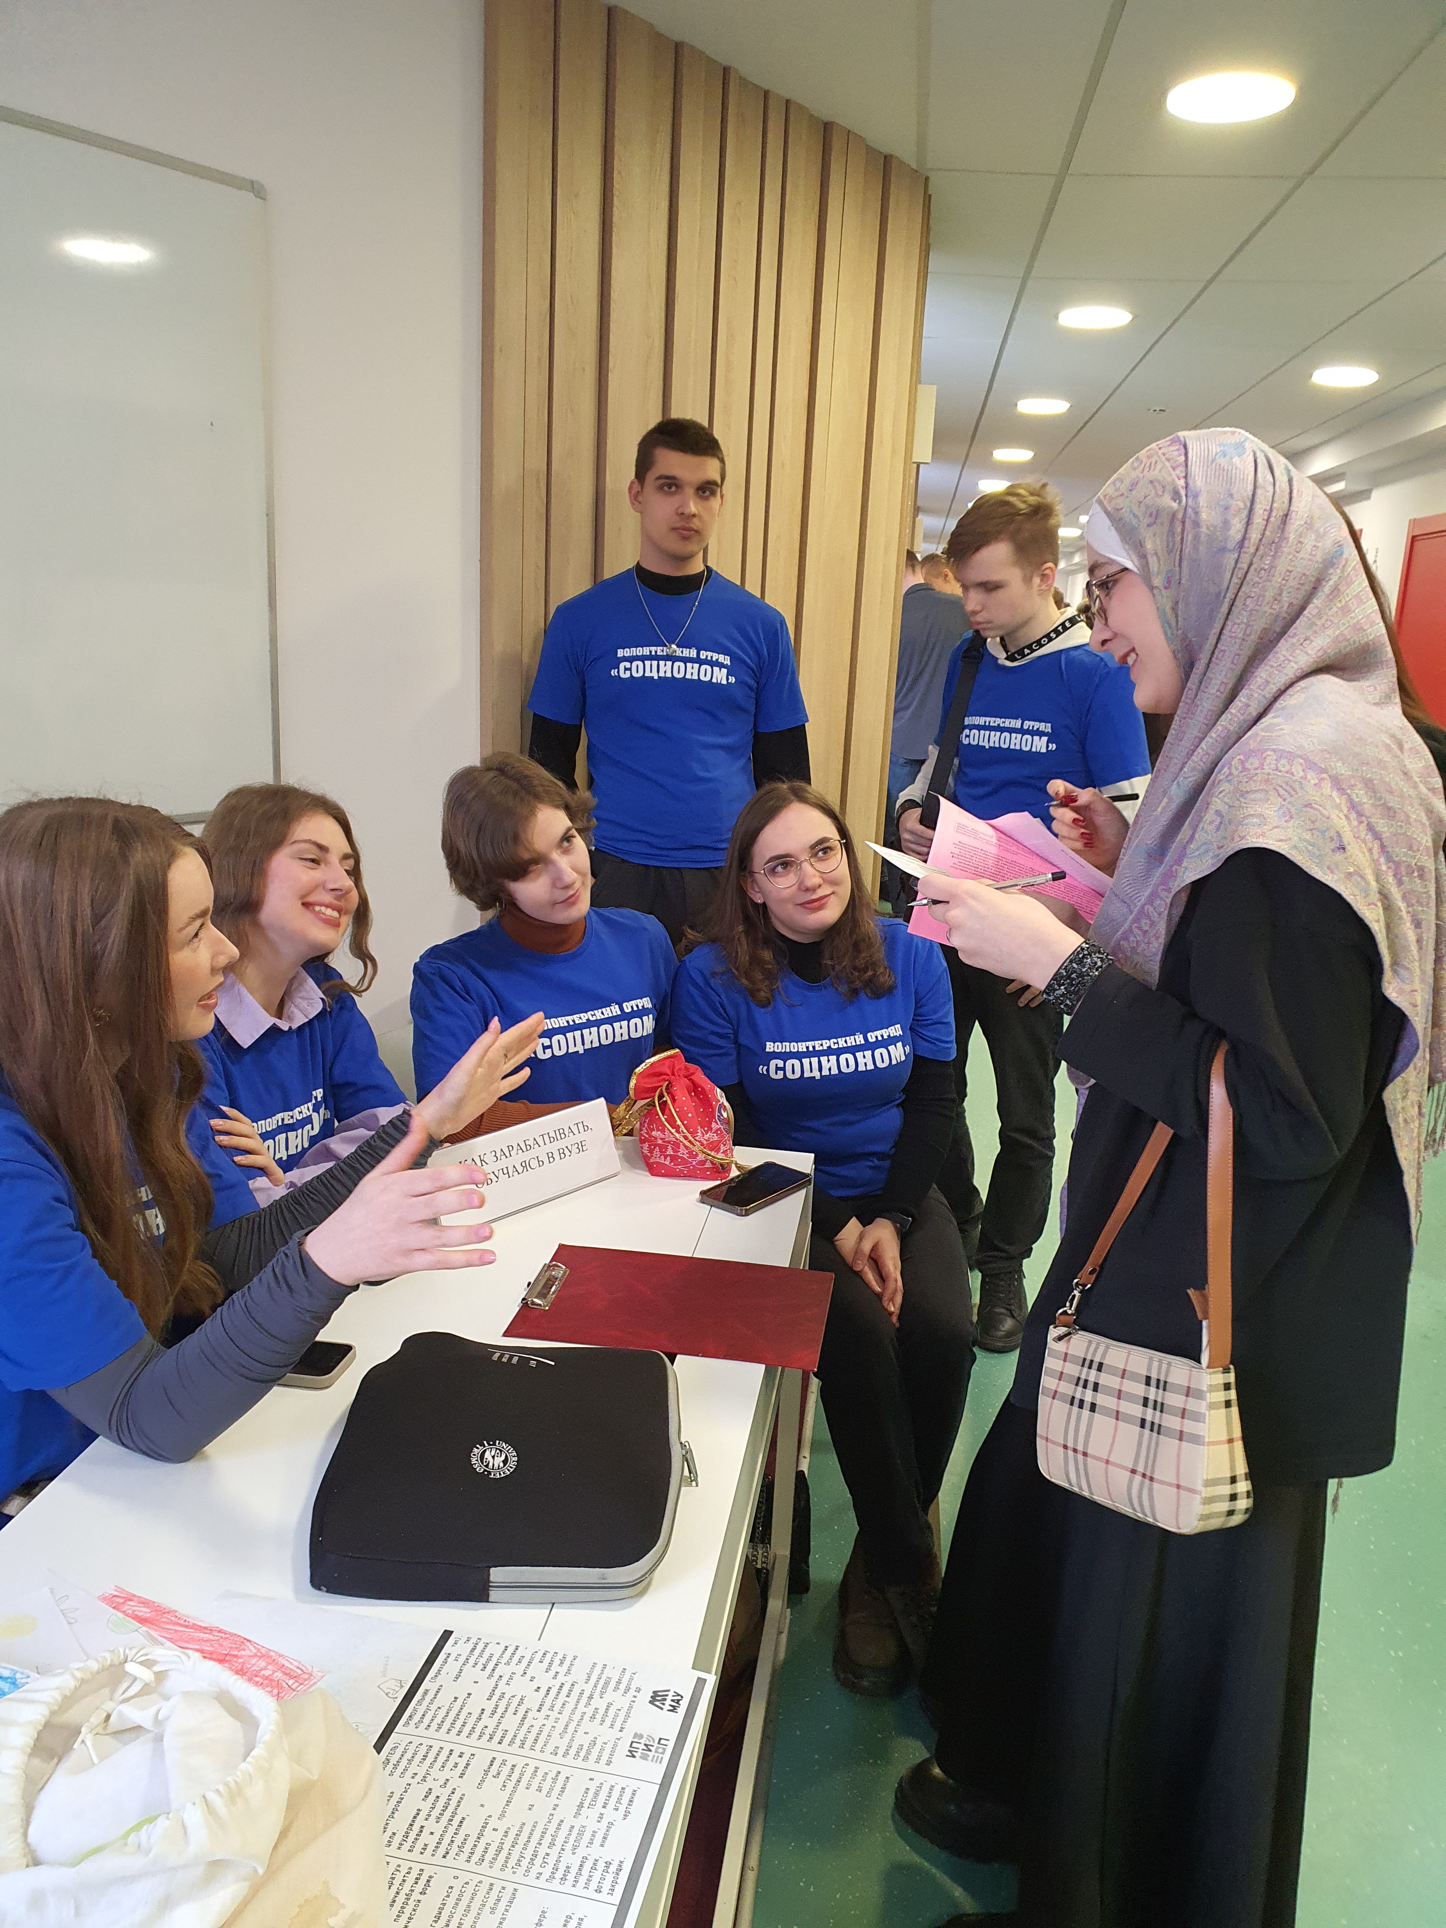
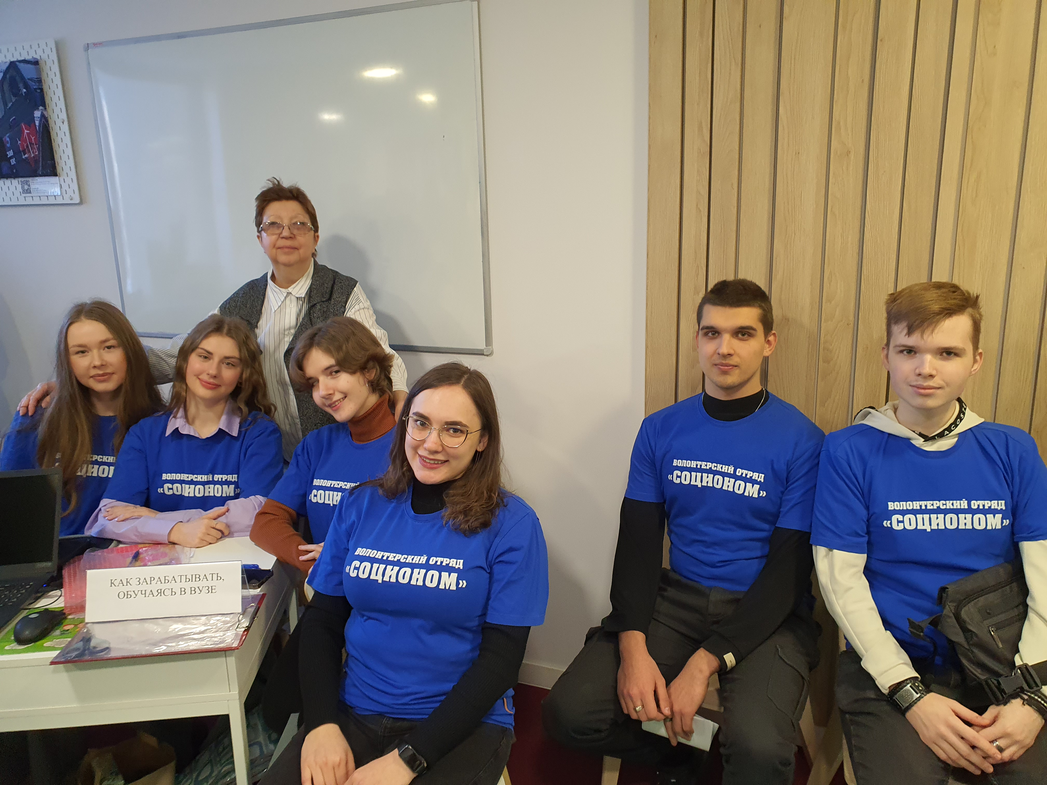
«ВНЕУЧЕБКА» - ДЕНЬ ОТКРЫТЫХ ДВЕРЕЙ ИГиСН , ПРЕЗЕНТАЦИЯ «СОЦИОНОМА» (16 марта, 14 июня 2025 г)

Slide 6
МЕРОПРИЯТИЯ (СОБЫТИЯ), ПРОВЕДЕННЫЕ СТУДЕНЧЕСКИМ ОБЪЕДИНЕНИЕМ ПО ЗАПРОСУ СТОРОННИХ ОРГАНИЗАЦИЙ ИЛИ УНИВЕРСИТЕТА
Январь-июнь 2025
10 апреля 2025 г.
МАУ
Узнали о возможностях и правилах работы со СМИ, об использовании определённых методов и приёмов при подготовке к публичным выступлениям
Проект «Ресурсный центр по поддержке СО НКО»
Диктант Победы
приняли участие в организации и проведении, проверили свои знания
26 апреля 2025 г.
«Молодая арктика»
Поезд Победы
10 – 13 июня 2025 г.
Волонтерская помощь в организации и проведении экскурсий
Участие в гражданско-патриотических мероприятиях, посвященных 9 мая
Участие в сопровождении шествия «Бессмертный полк», Участие в шествии, посвященном 80-летию Победы
9 мая 2025 г.

Slide 7
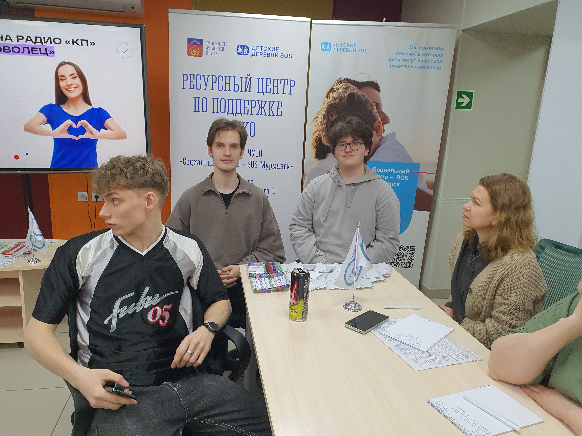
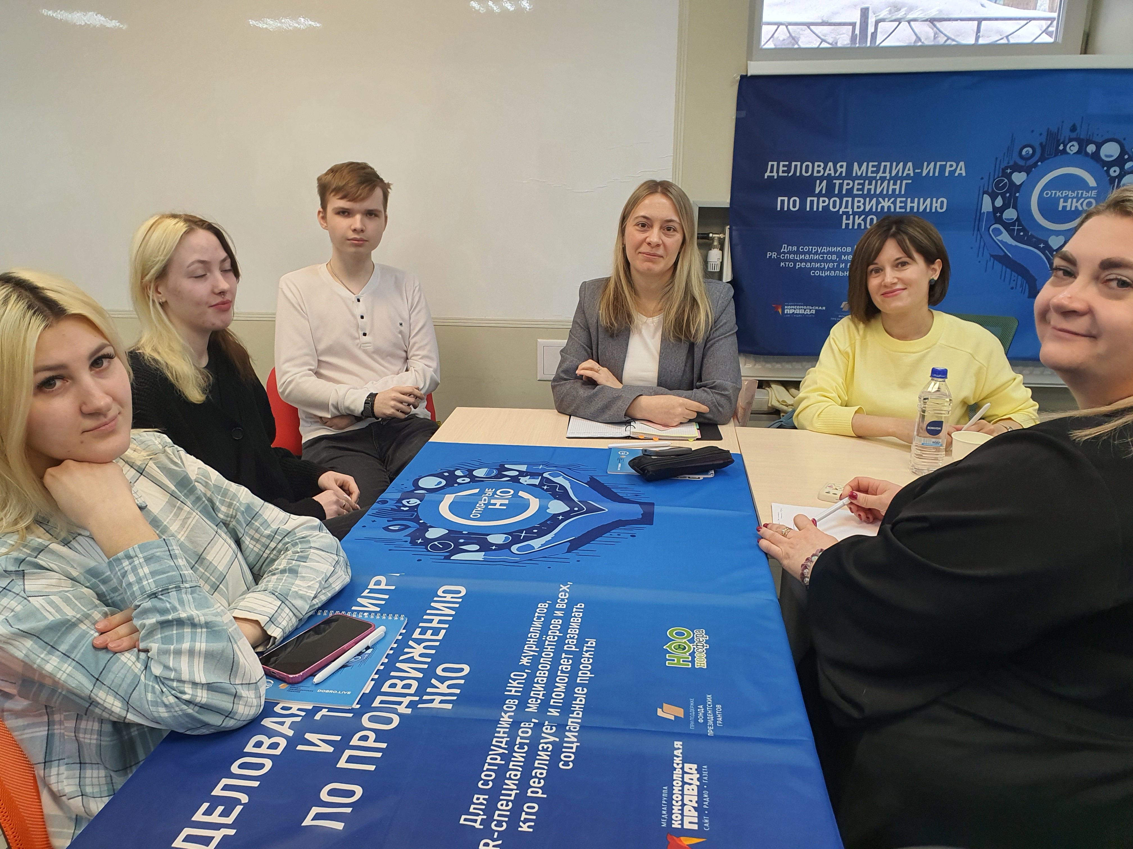
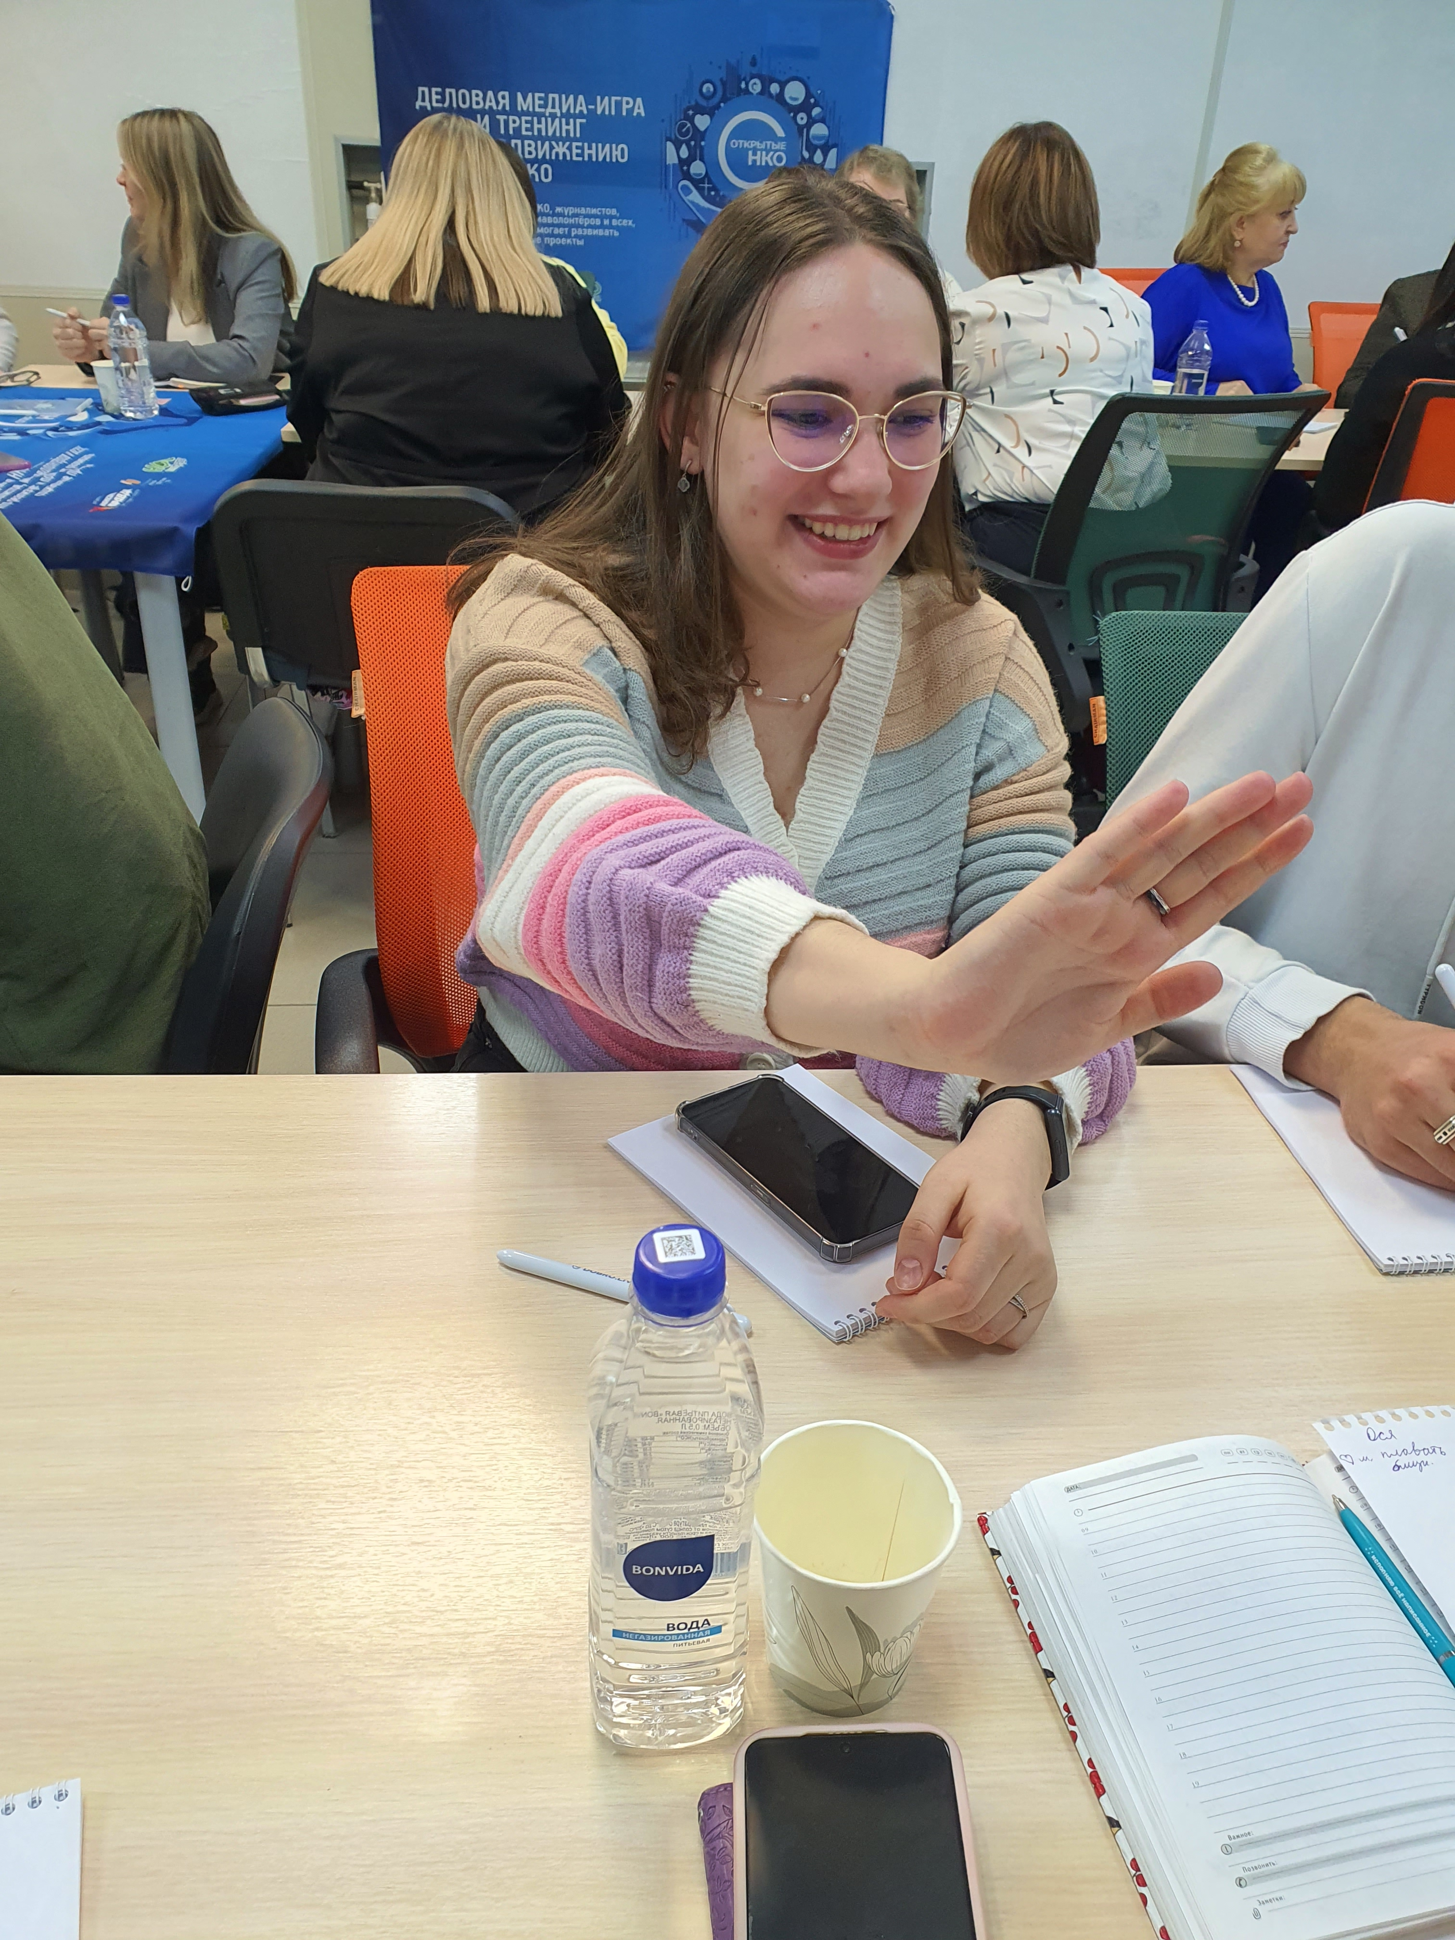
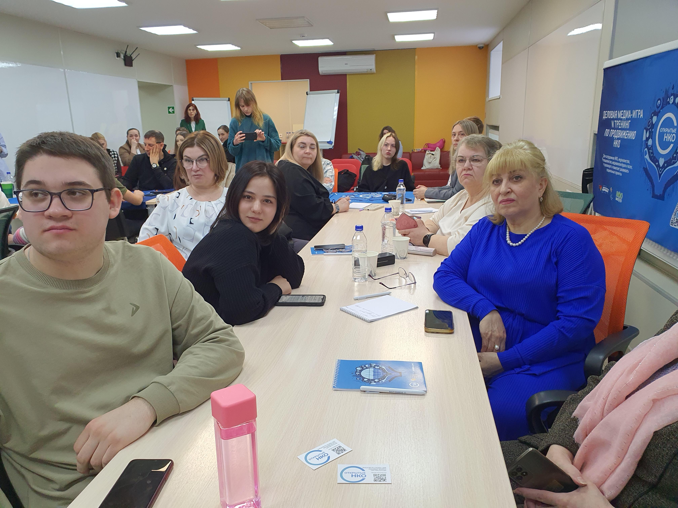
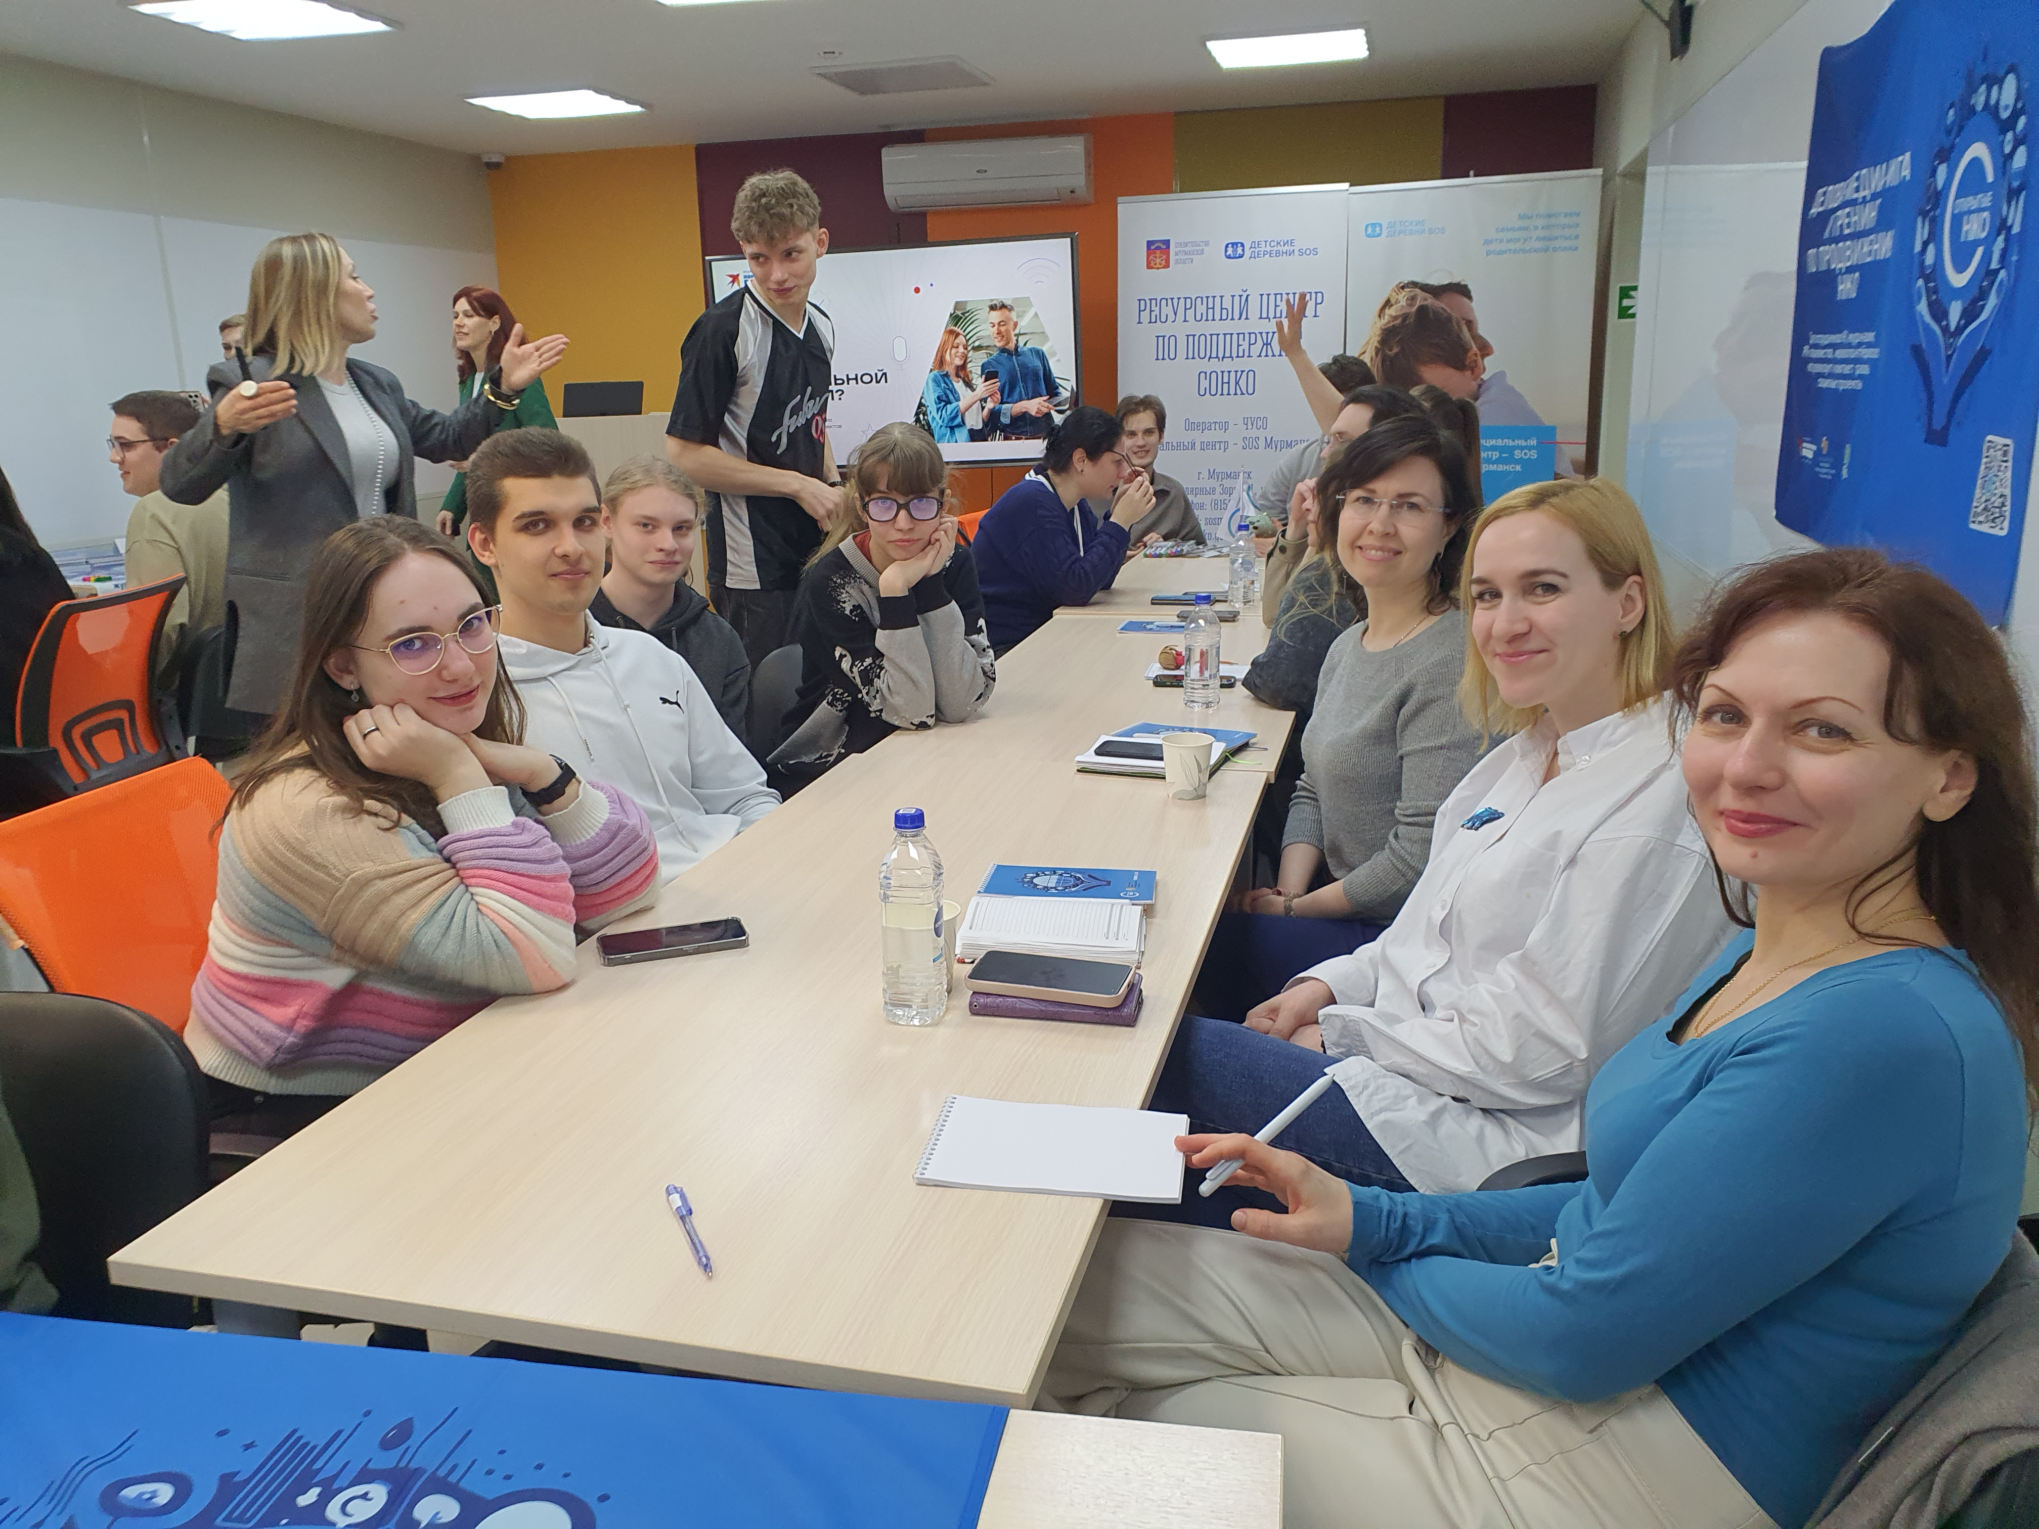
Деловая медиа игра «Открытые НКО» (10 апреля 2025 г.)

Slide 8
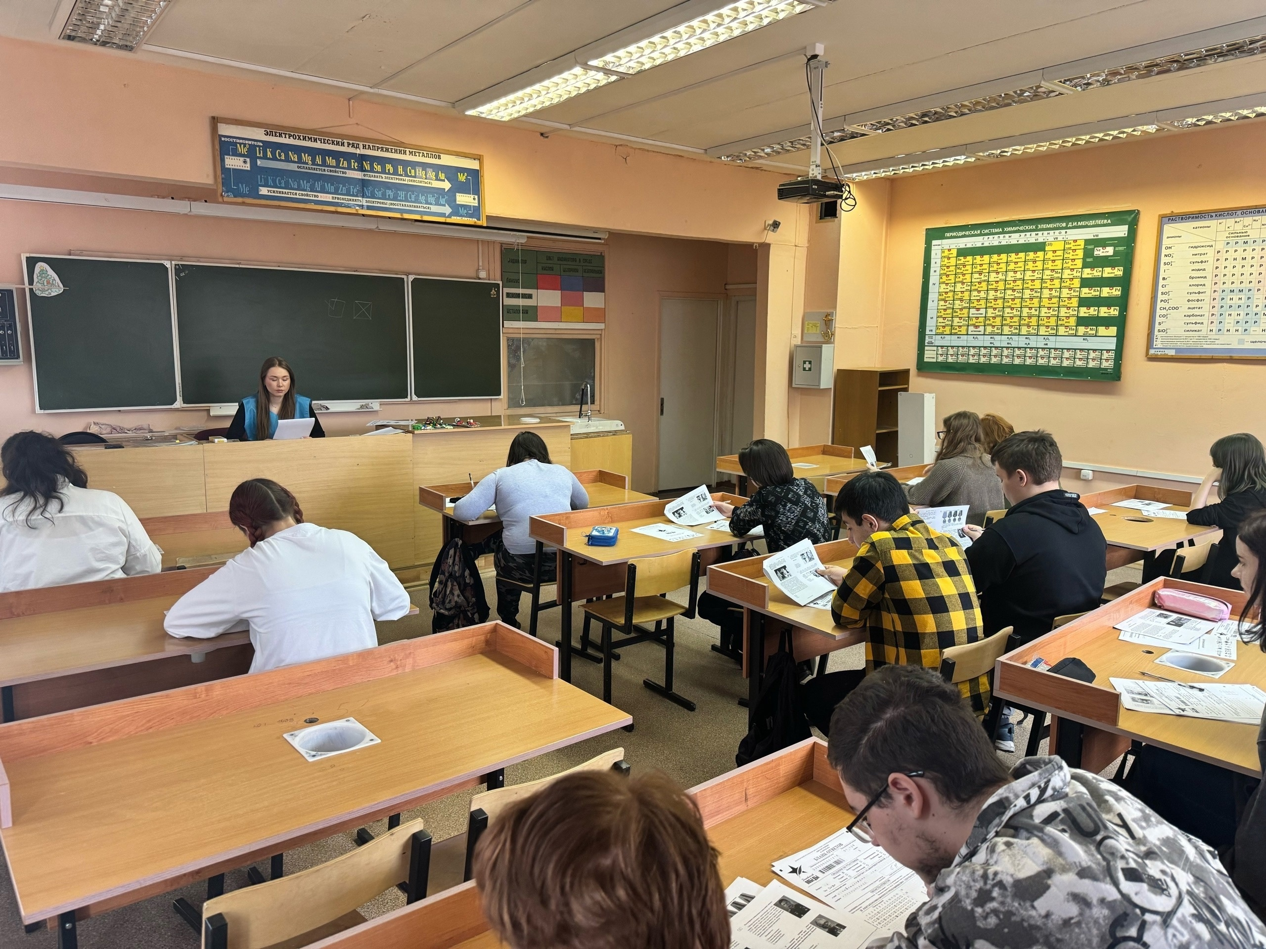
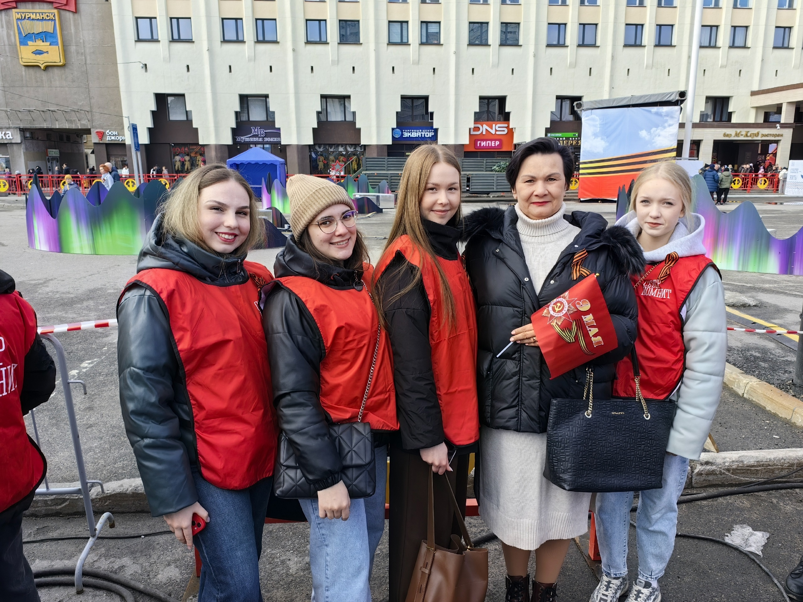
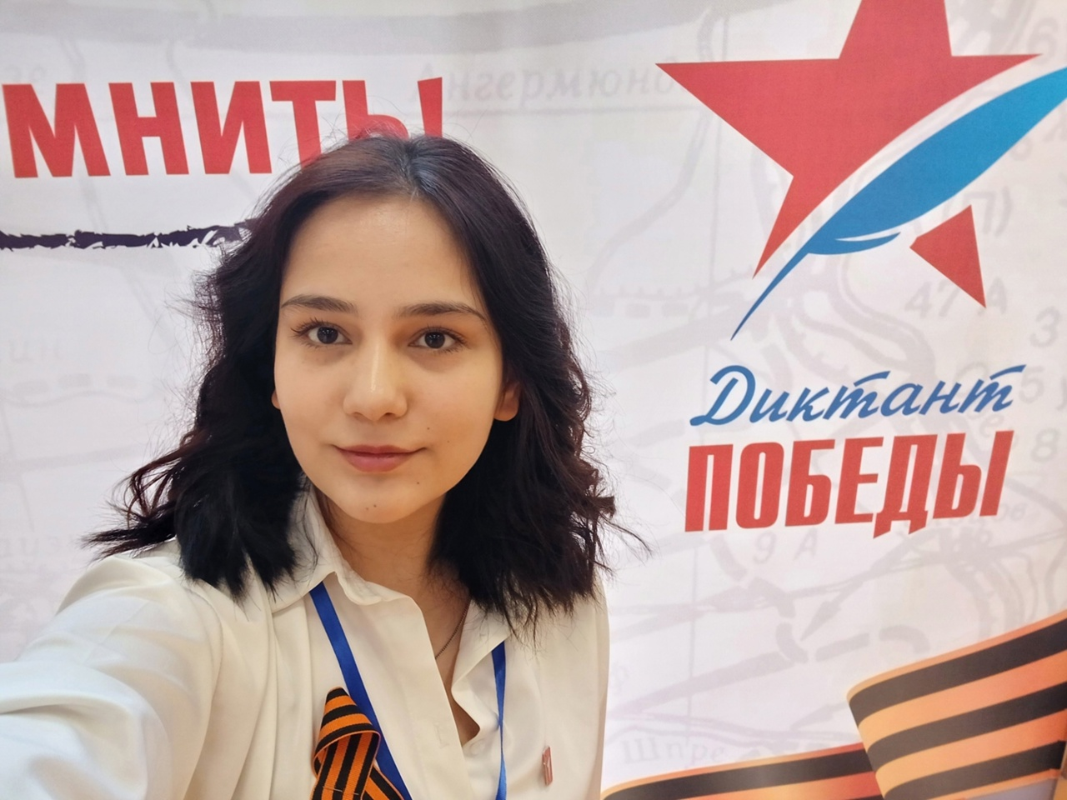
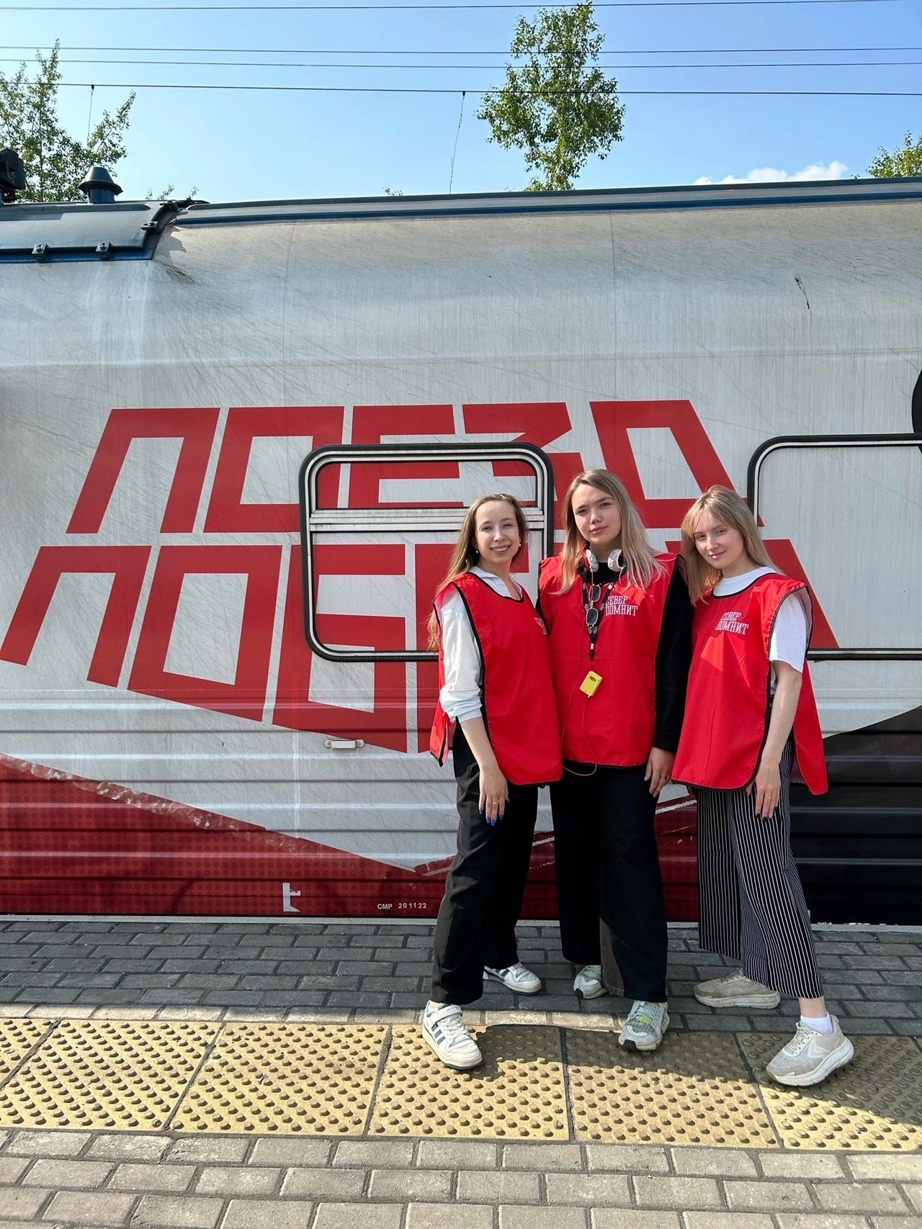
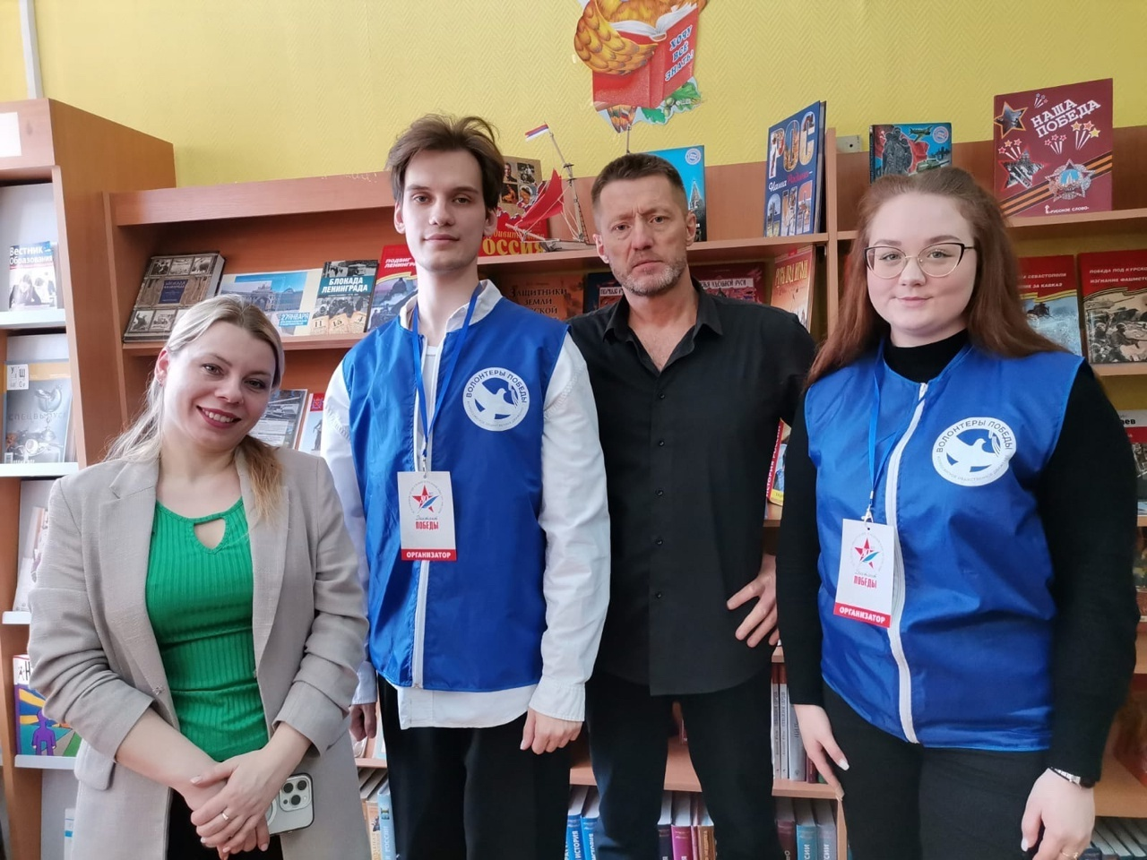
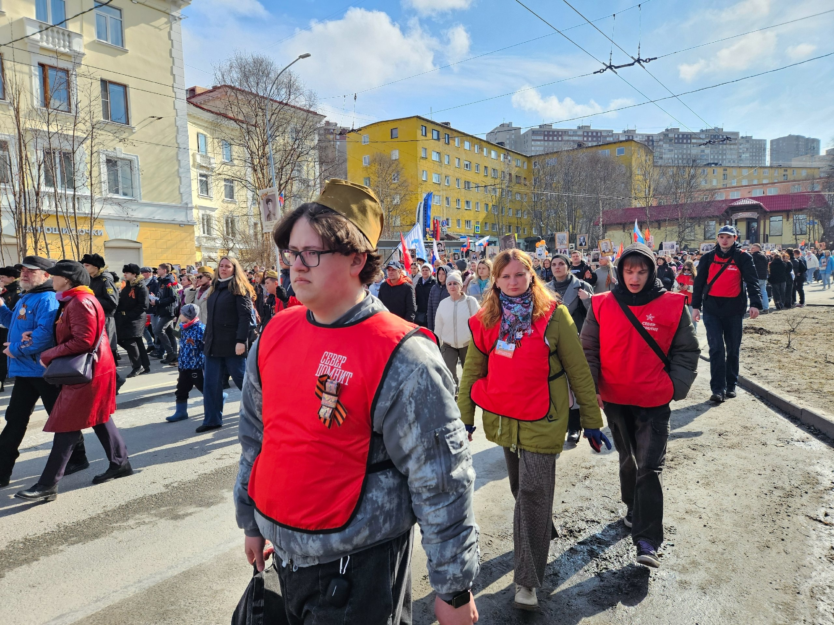
Диктант Победы (26 апреля 2025 г.), Участие в шествии 9 мая

Slide 9
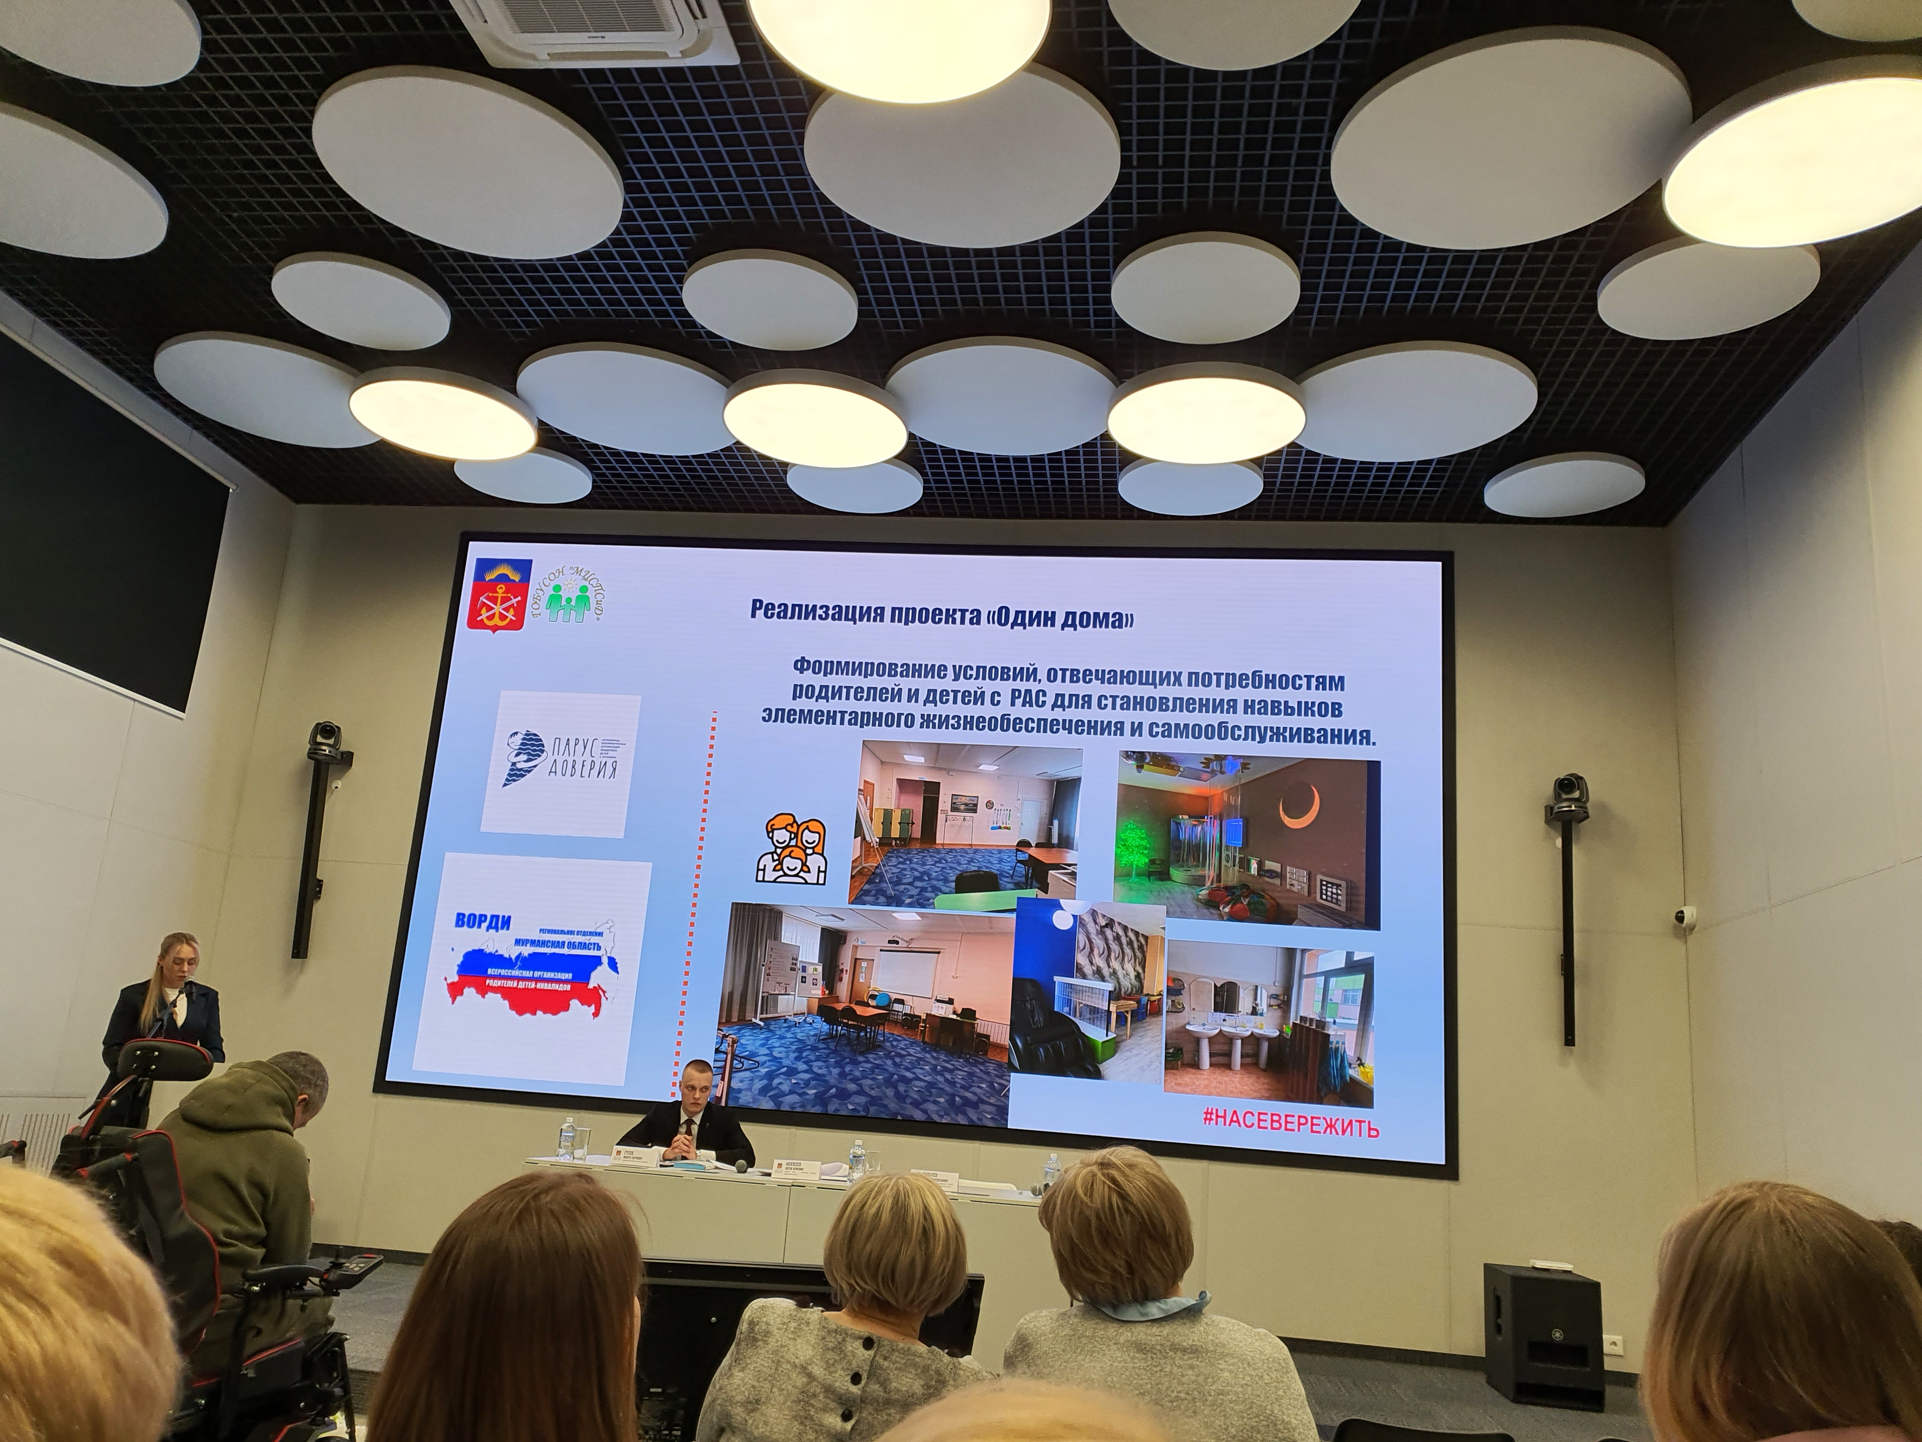
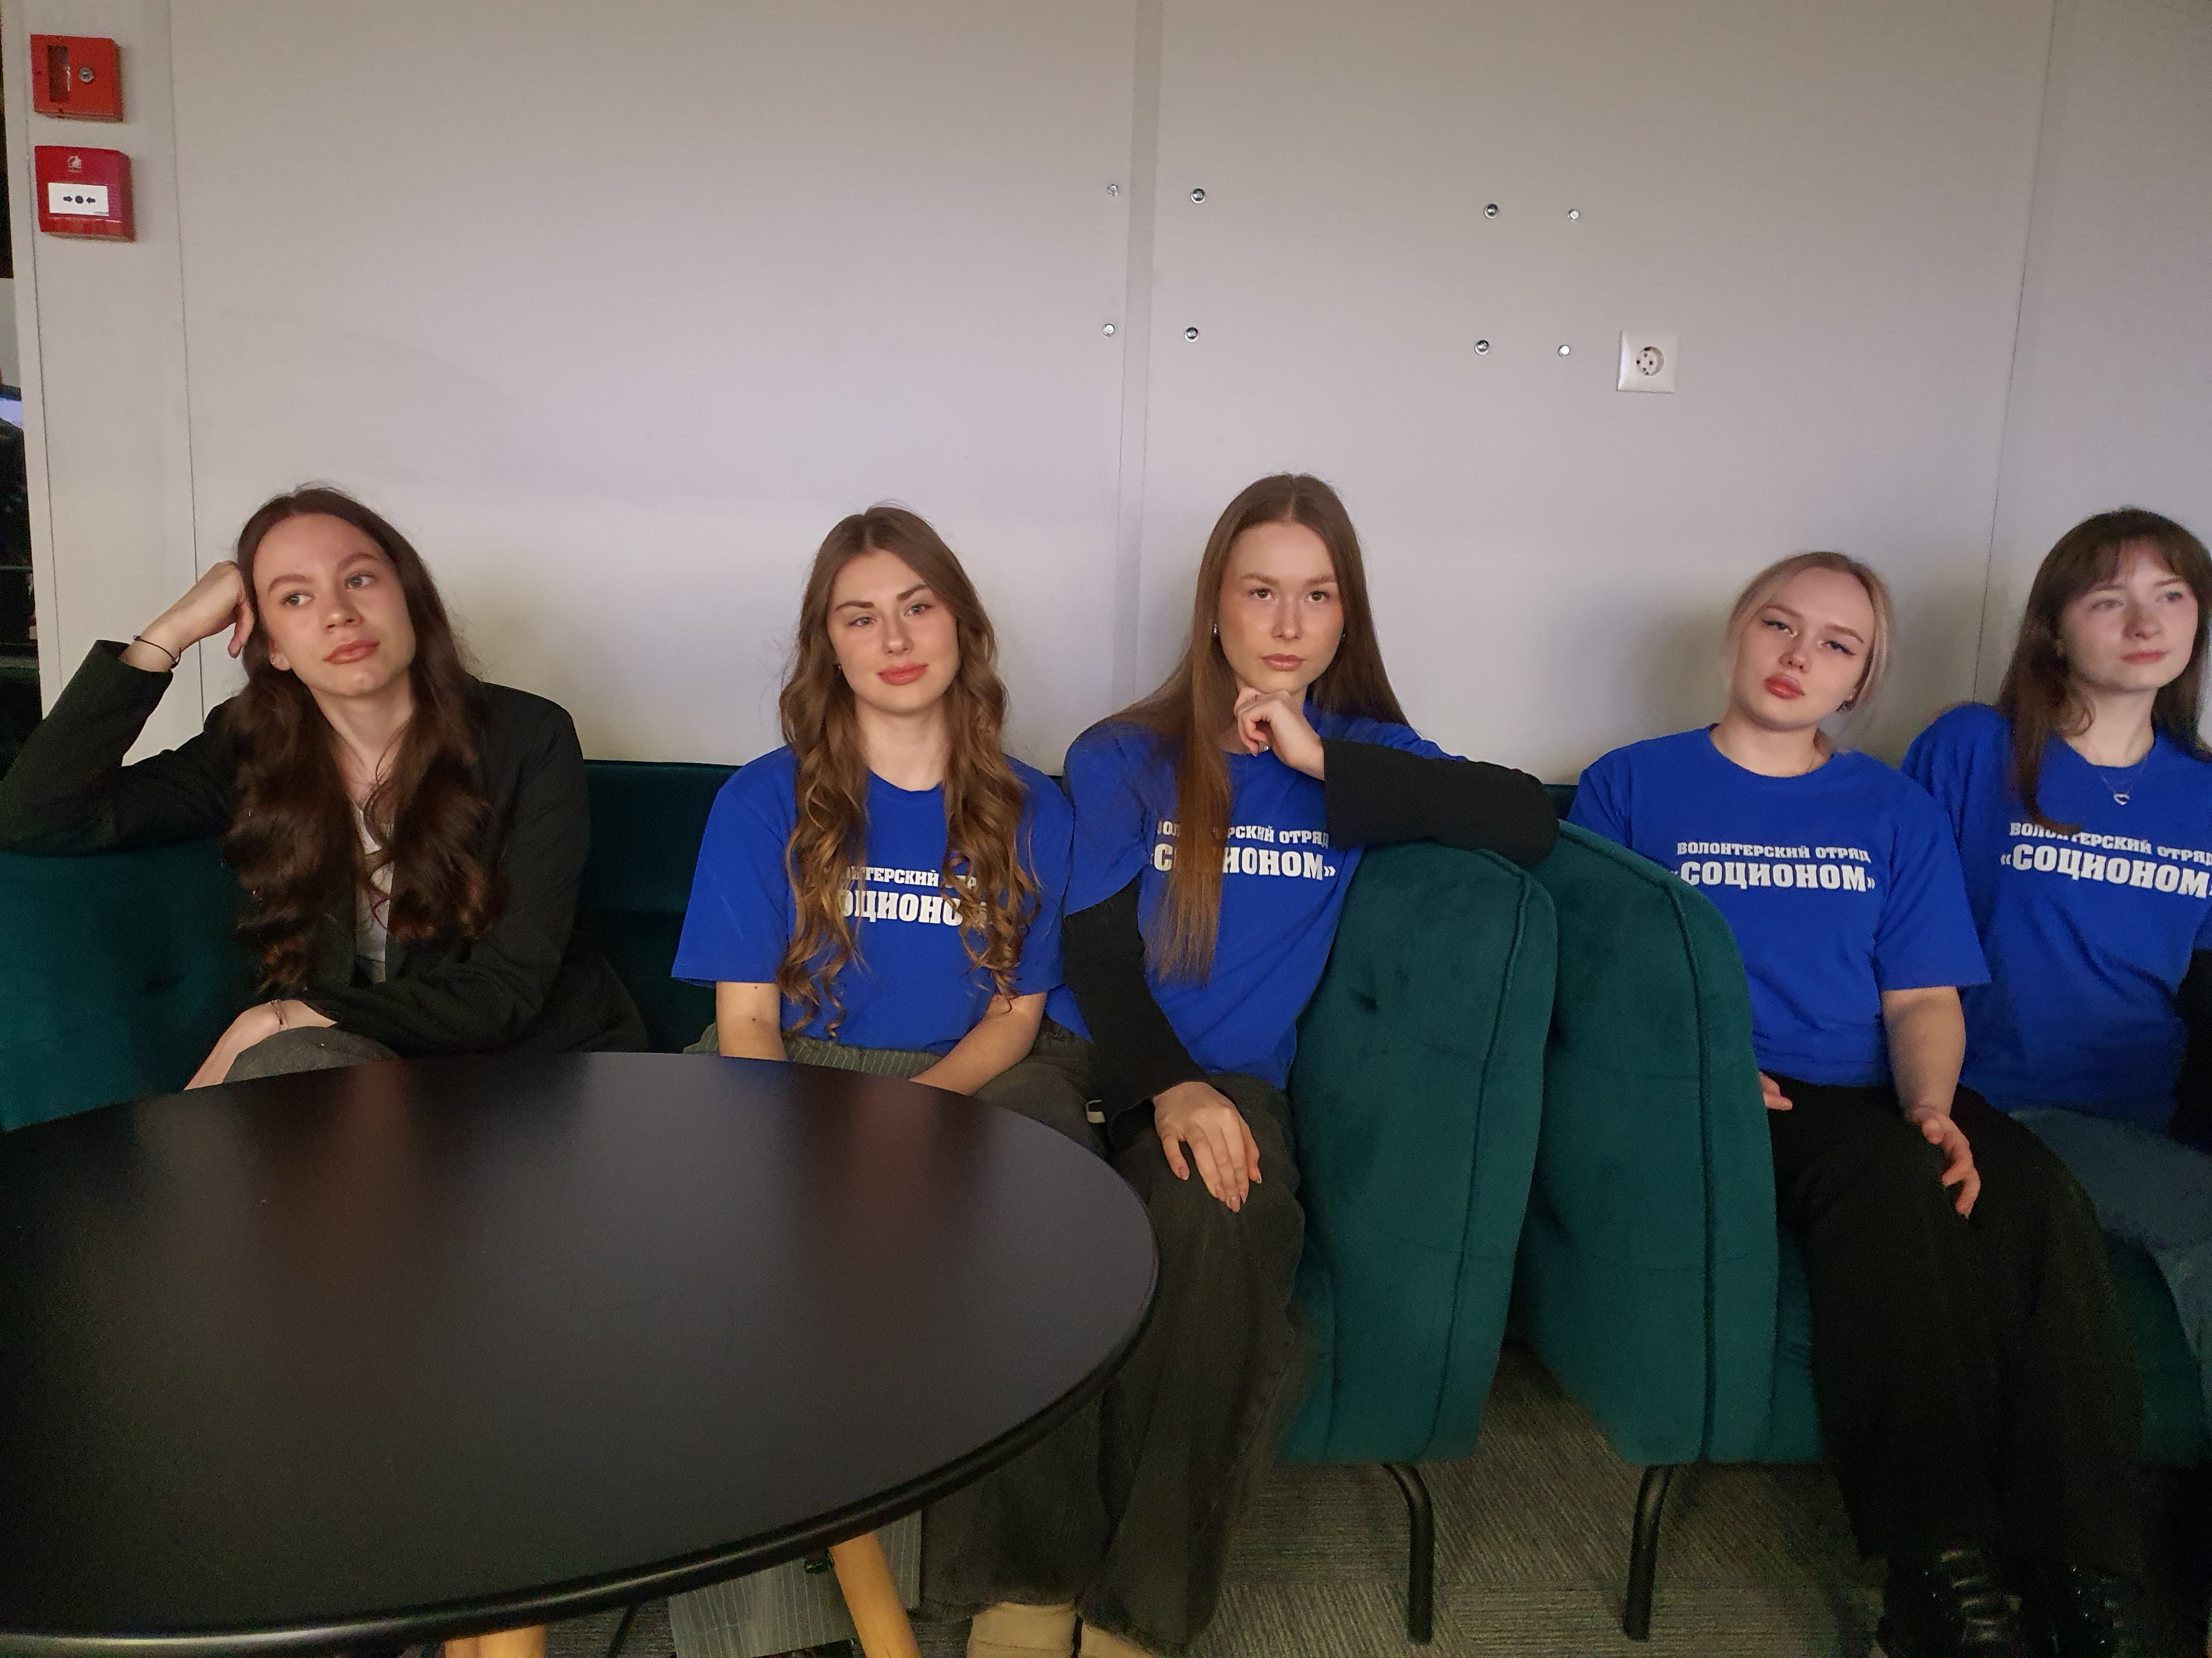
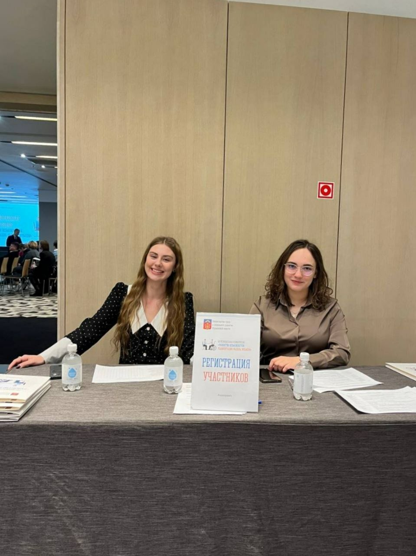
Заседание рабочей группы Совета по делам инвалидов при Губернаторе Мурманской области на тему «Социальная реабилитация и абилитация граждан с инвалидностью» (19 мая 2025 г.)

Slide 10
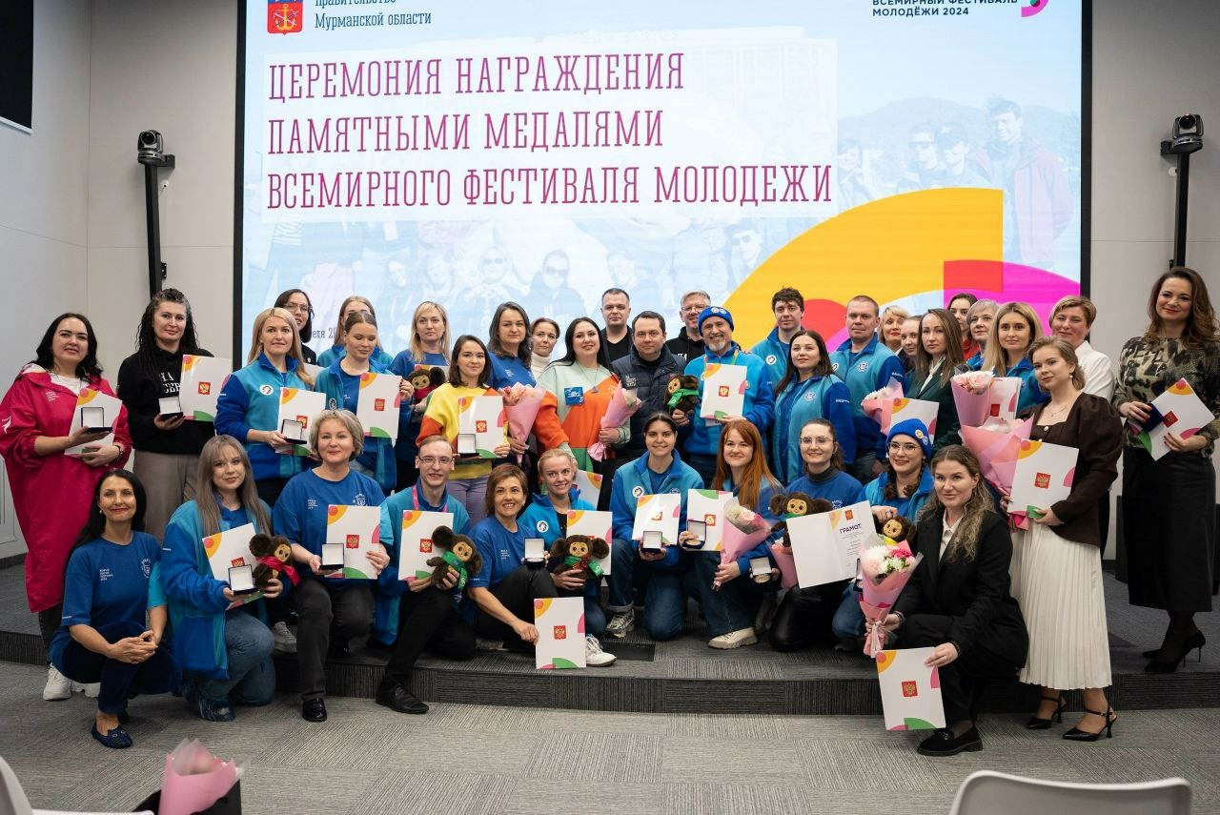
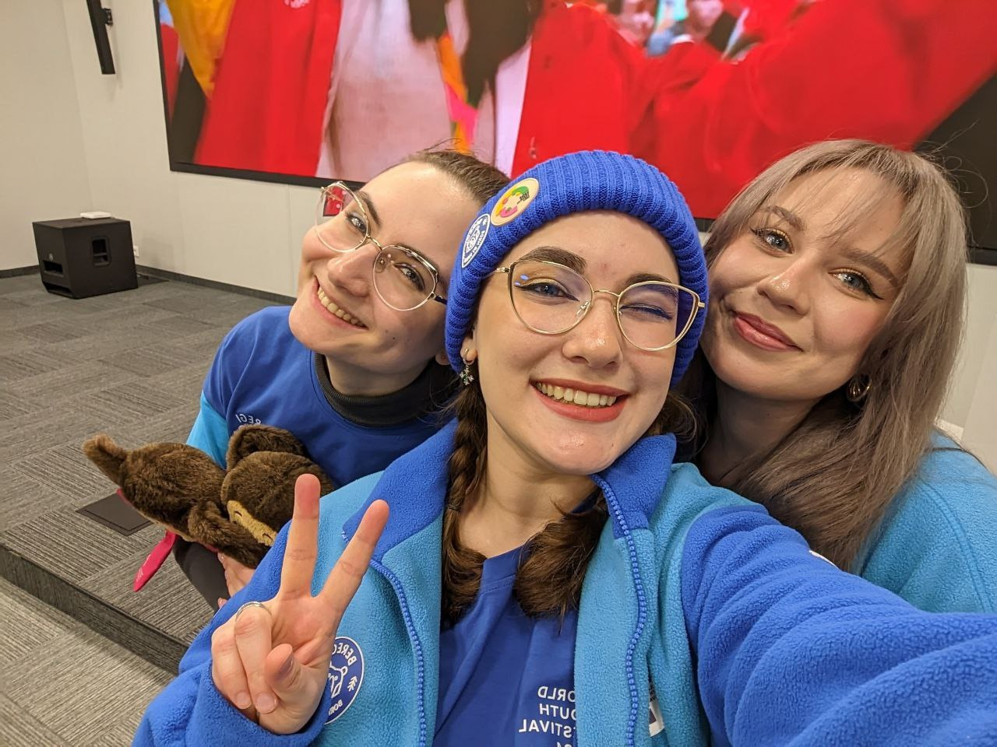
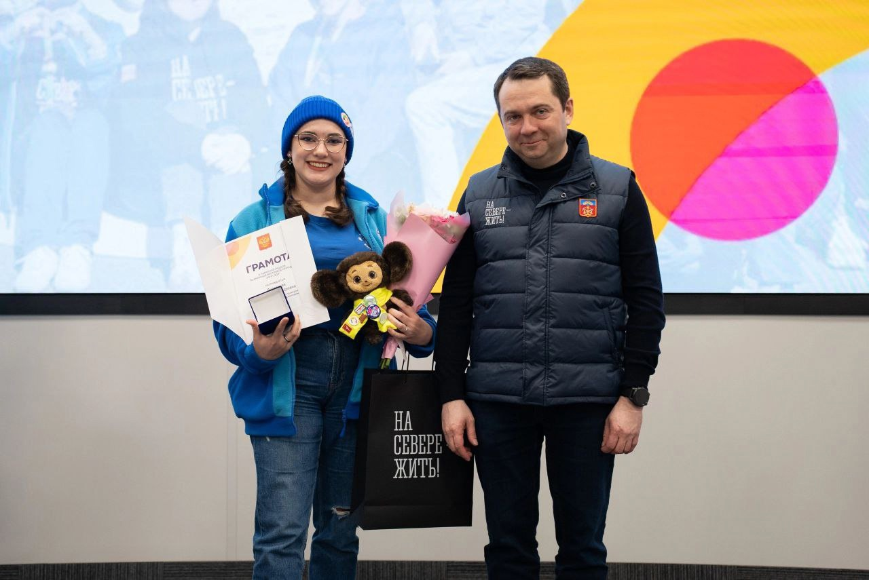
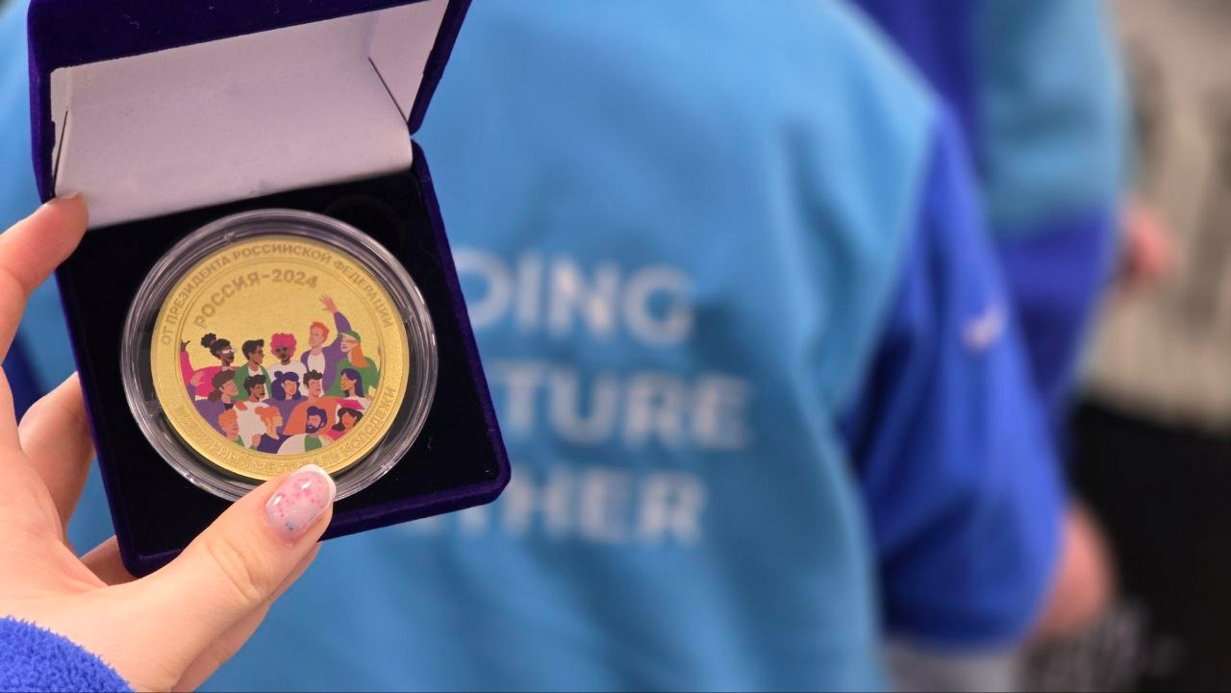
Церемония награждения памятными медалями Всемирного фестиваля молодежи (19 апреля 2025 г.)

Slide 11
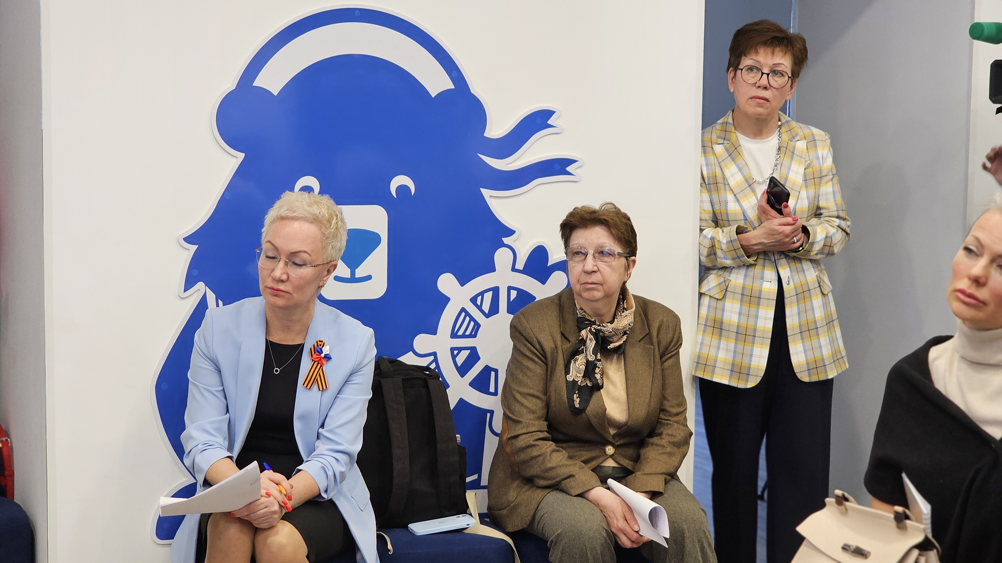
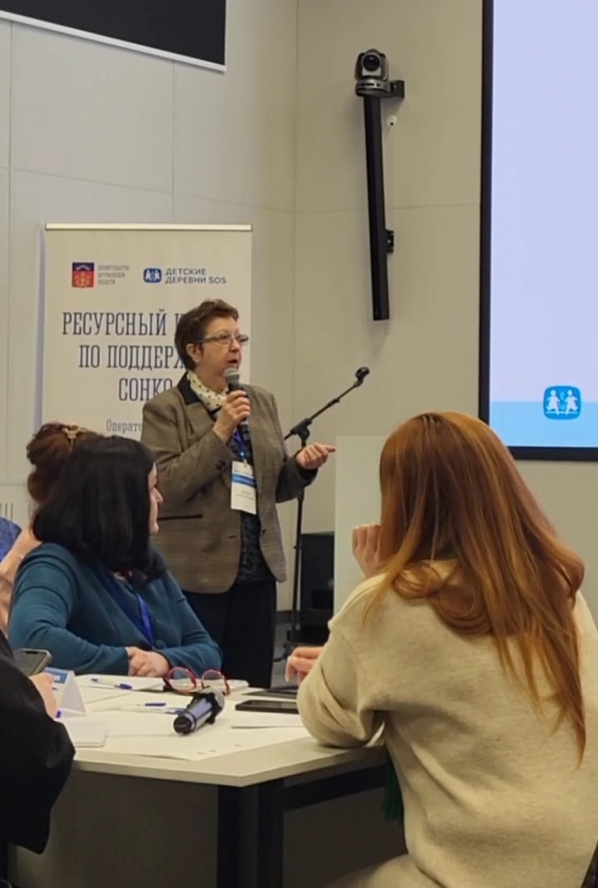
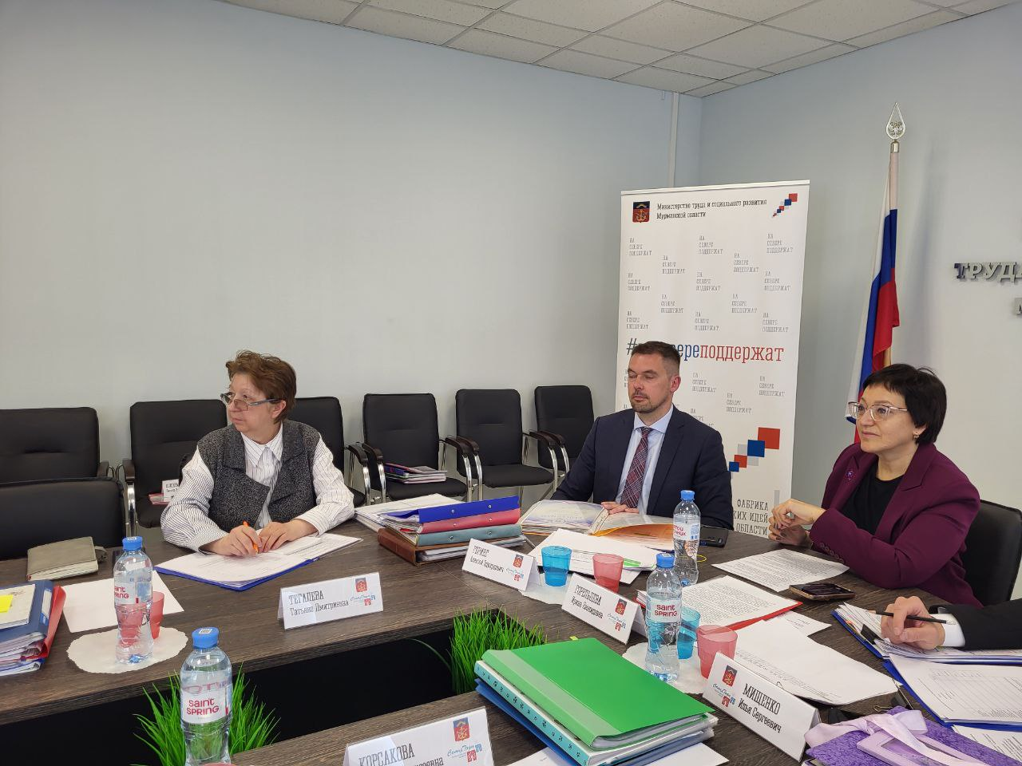
- Стратегическая сессия по разработке «Дорожной карты» по развитию социально ориентированного некоммерческого сектора в Мурманской области на период 2026−2030 гг. - Заседание Ассоциации общественных советов Мурманской области - Региональный этап Всероссийского конкурса «Семья года»

Slide 12
РУКОВОДИТЕЛЬ ВОЛОНТЕРСКОГО ОТРЯДА «СОЦИОНОМ»
Тегалева Татьяна Дмитриевна:
Председатель общественного Совета при Министерстве труда и социального развития
Эксперт регионального этапа конкурса «Семья года»-202 в 5 Министерстве труда и социального развития
Эксперт регионального конкурса «Лучшая муниципальная практика по созданию доступной среды для инвалидов» Министерстве труда и социального развития
Член Комиссии по утверждению кандидатур для занесения фотографий работников учреждений на Доску почета «Лучший работник сферы социального развития, социально-трудовых отношений и занятости населения Мурманской области
Член аттестационной комиссии государственных служащих (Комитет по социальной поддержке, взаимодействию с общественными организациями и делам молодежи администрации города Мурманска)

Slide 13
БЛАГОДАРЮ ЗА ВНИМАНИЕ

